Slide 1
明治安田生命 横浜支社
iDeCoと新NISAと
保険の積み立てと
2025,8,4
ｋ‘ｓらぼ株式会社
当コンテンツは、著作権法上の保護を受けています。許諾を得ずに、当コンテンツの一部または全部を無断で複写・複製・転載することは禁じられております。 © 2025 k’sらぼ株式会社
本資料は、個人の見解をまとめたものとなっています。参考にさせていただいたサイトはリンク等を掲載しております。また、当社のコンテンツ・情報につきまして、可能な限り正確な情報を掲載するよう努めておりますが、 必ずしもそれらの正確性や安全性等を保証するものではありません。誤情報が入り込んだり、情報が古くなっていることもございます。万が一、当社に掲載された内容によって発生したトラブルや損害等の一切の責任を負いかねます。 あらかじめご了承くださいますようお願いいたします。お問い合わせ等は下記URLまでご照会ください（https://labo-ks.co.jp/）

Slide 2

当社のご紹介♪ ｋ‘ｓらぼ
自己紹介：小板橋 孝司（こいたばし たかし）
  1999年 明治安田生命（旧明治生命）入社
  拠点長を、4場所（武蔵野、大宮、新潟、浜松）
  支社スタッフを3支社（東京中央営業部、広島、横浜）
  本社を3部署（人事部、出向、営業教育部、業務部）
  2020年7月末退社し現在に至る
    現在はコンサル会社で様々な会社のお手伝いをしながら、一事業会社では企画系部門長として、 各社の事業計画を策定や新規事業開拓（そのうち保険代理店、少額短期保険会社立ち上げ等）、 各事業領域でのAI導入、基幹システム対応、ビジネスプロセス領域のプロジェクト関連等に従事。
    その傍ら、「保険販売」について研究するために「らぼ」を立ち上げる。「らぼ」では、毎日・毎朝メルマガと会員向けの情報コンテンツを配信し、皆さんの活動をご支援させていただいております！
    また月2回程度休日等を利用し、同研究の成果等を講演でご紹介！（2024年度実績：32回）
appendix
  2004年 週刊ダイアモンド（ 2004年2月28日号）「明治安田生命の誕生で、日本生命を逆転する野望」に特集
  2018年 生命保険経営学会誌「生命保険経営」に同社代表として論文を寄稿。生命保険経営学会創立90周年記念会優秀論文を受賞（「営業の視点「１＋１＝３の経営」」／生命保険協会協会長 第一生命社長稲垣氏よりhttps://www.seihokeiei.jp/publication/detail.php?volume=86&issue=2 ）
  営業経営のポイント（法人営業の獲得）・コンセプトパンフレット（初代）・まなビジョン・意向問診コンテンツ・まなび
  ・MYチャレンジBOOK・SAT販売推進マニュアル等各種マニュアル
  （社内）
  2000年 ためしてガッテン出演（同社の営業として実験に参加）
  2009年 同社新商品「明日のミカタ」のCM出演
  （媒体）

Slide 3

目次
１．本日に次第
  直近のトピックス等から、11月の行き先やリストアップ、活動のヒント、 お客さまにお伝えすべき情報を整理する！
No | ポイント | 内容 |  | ページ
Ⅰ | iCeCoとNISAと保険の積み立てと |  | iCeCoとNISAのポイント及び留意点 | P5
 |  |  | iCeCoとNISA、そして保険の積み立てとを比較する | P11
Ⅱ | 積み立ては 「今」が熱い！ 10月活動のポイント |  | マーケットは群雄割拠！今一番売れている会社は！？ | P18
 |  |  | 偶数月の15日は、ある場所で行列が！？他 | P22
本日の資料投稿先
https://labo-ks.co.jp/yokohama/

Slide 4
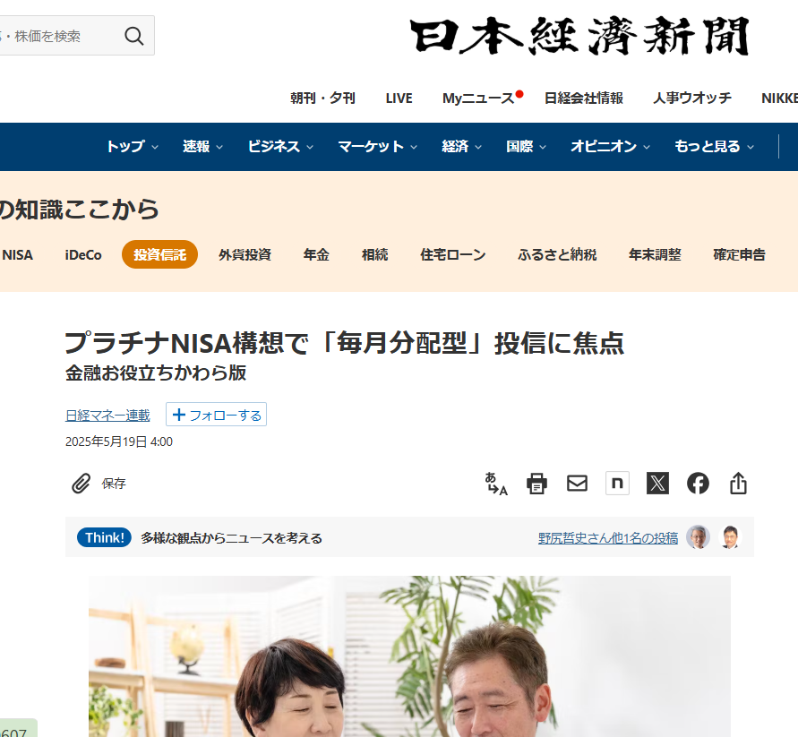
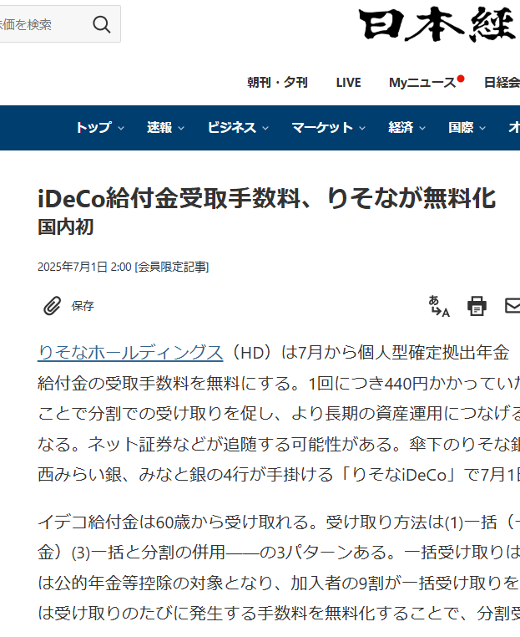
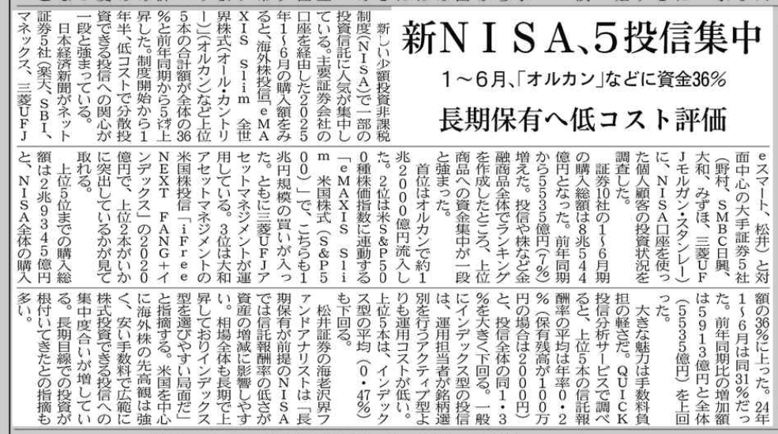
4
Ⅰ．iDeCoと新NISAと保険の積み立てと

Slide 5

5
Ⅰ．iDeCoと新NISAと保険の積み立てと
journal
①ー１．iDeCoとは
iDeCo（イデコ）とは、公的年金（国民年金・厚生年金）とは別に給付を受けられる私的年金制度の一つです。 公的年金と異なり、加入は任意で、加入の申込、掛金の拠出、掛金の運用の全てをご自身で行い、掛金とその運用益との合計額をもとに給付を受け取ることができます。
１．積み立てのイメージと商品の特徴
自分で掛け金額を拠出します
  自分で掛け金額を拠出して積み立てていきます（5,000円／月から1,000円単位）。
自分で商品を決めて運用
  自分で選んだ運用商品（定期預金や投資信託等）で掛金を運用します。よって、選択した商品によって、元本を下回る場合があります。
運用結果によって年金資産を受け取り
  受取額は、拠出した掛金の合計額や運用成績によって、一人ひとり異なります。
給付額は
変動
①全額所得控除
年金原資
・・・
ポイント
掛金
給付
掛金は、全額 所得控除の対象
  「小規模企業共済等掛金控除」の対象となり、所得税・住民税が軽減されます。
運用期間中の運用益は全額非課税となります
  一般的な金融商品の運用益には税金がかかりますが、iDecoなら非課税で再投資されます。
受け取り時に所得控除が適用されます
  年金で受け取る場合は、「公的年金等控除」、一時金の場合は「退職所得控除」となります。
加入
受取開始
①
２．加入対象と拠出限度額
iDeCo
②
3階 | 私的年金 |  |  | 企業型DC 2.75万円／月
 |  |  | 企業型DC 5.5万円／月 | 企業型DC※ 2.75万円／月 | iDeCo 1.2万円/月 |  | iDeCo 1.2万円/月
3階 | 私的年金 |  | うちiDeco最大 2.0万円/月 | 厚生年金基金 確定給付型年金（DB) |  | iDeCo 2.3万円/月 | 退職等年金給付 その他企業年金 | iDeCo 2.3万円/月
2階 | 被用者年金 |  | 厚生年金
1階 | 基礎年金 | 国民年金（老齢基礎年金）
 |  | 自営業者等 | 会社員等 |  |  |  | 公務員 | 専業主婦・夫
 |  | 第1号被保険者 | 第2号被保険者 |  |  |  |  | 第3号被保険者
足して
6.8万円/月
うちiDeCo
1.2万円/月
②退職所得控除
うちiDeCo
2.0万円/月
国民年金
基金
iDeCo
参考資料

Slide 6
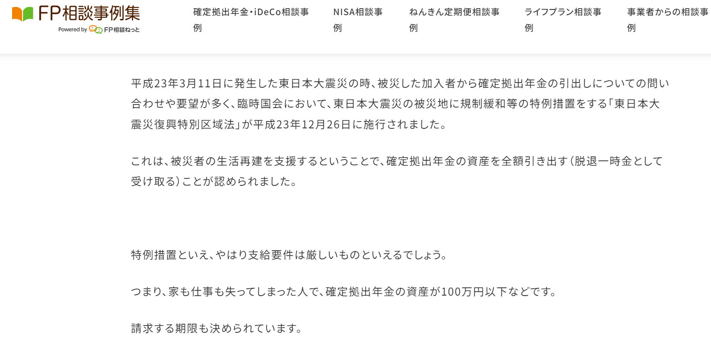
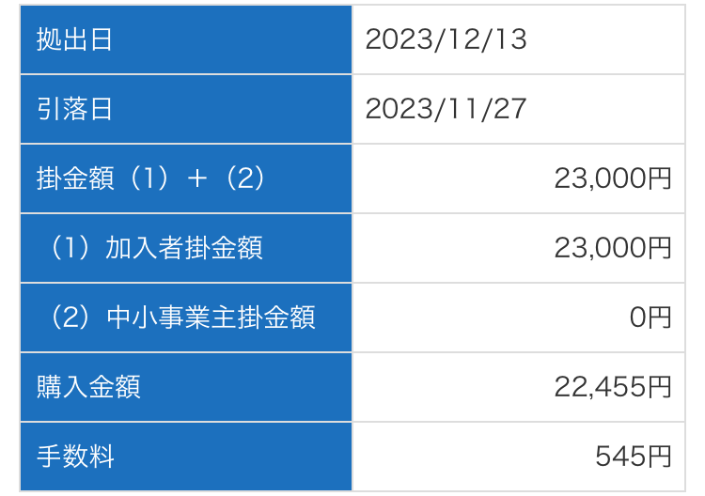
6
Ⅰ．iDeCoと新NISAと保険の積み立てと
60歳まで
journal
①ー２．iDeCoとは
3．留意点
4．手数料等
❶ 60歳 まで中途引き出しや途中解約はできません
  原則、震災等でも確定拠出年金の資産を引き出すことができません。
➋ 60歳から受け取りたくても、運用期間が10年以上が必要
  通算加入期間（運用期間）が、10年に満たない場合は受け取り開始年齢が繰り下げられます。
❸ 運用商品が少ない
  運用管理機関によって、用意されている商品のラインナップが異なります（NISAより少ない）。
❹ 加入時に登録手数料が発生します
  詳細は右表をご確認ください。
❺ 毎月、口座管理手数料 が必要です
  途中で保険料を支払わなくなった場合等、保険料の支払いを停止することが可能です。しかし、その場合も毎月の管理手数料は継続します。
❻ 投資信託商品は、資産残高に対し手数料（信託報酬）がかかります
  投資信託を選択された場合、信託報酬はもちろん、信託財産留保額がかかる商品もあります。
❼ 運用結果によっては、積立額が元本を下回る可能性があります
  商品によりますが、主に投資信託を活用するケースが多いためリスクがあります。
❽ 国民年金保険料滞納者や免除者は利用できません
  支払中に滞納等が発生した場合は、滞納中に支払った保険料は返還され且つ、管理費用は継続され、返還に対する手数料もかかることとなります。
❾ 退職所得控除の恩恵は注意が必要
  前年以前、14年 以内に他の退職金の支払いを受けている場合は合算等されます。
❿ 対象年齢が20歳から
  お子さまの積み立てや、相続対策等の活用はできない。
⓫ 掛金に、職業別の上限がある
  前ページ2．にある通り、掛け金額に上限が設定されており、柔軟な積み立てができない。
⓬ 自分で金融機関を選び、商品を選択し、自身で手続きをする必要がある
  どの金融機関を窓口とするか、から商品選択、手続きまで基本的にすべてを自己完結する必要。
口座管理手数料等
③
登録手数料 | 国民年金基金 連合会手数料 | (初回のみ) 2,829円
口座管理手数料
管理手数料 （月掛の場合） |  | 545円/月 | 6,540円/年
 | うち国民年金基金 連合会手数料 | 105円/回 | 1,260円/年
 | うち事務委託先 金融機関手数料 | 374円/月 | 4,488円/年
 | うち運営管理機関 手数料 | 66円/月 | 792円/年
④
投資信託で運用していた場合
14年？ 5年？ 10年（2026年1月～）
保有 | 信託報酬等 | 0.09～2.00％～ ※商品に準ずる
売却等 | 信託財産 留保額 | 0.0 ～0.30％～ ※商品に準ずる
⑤
参考）口座管理手数料等の考え方
条件：毎月10,000円を40歳から60歳まで投資信託で積み立てた場合
口座管理料等
2,829円（初回）＋545円×12ヵ月×20年（毎年）＝133,629円
信託報酬
（信託報酬は1％で、運用益が無いと仮定） ＝241,000円※
10000円×12ヵ月×20年＝2,400,000円の資産に対しての概算
（月単位で試算）

Slide 7
7
Ⅰ．iDeCoと新NISAと保険の積み立てと
journal
②ー１．新NISAとは
NISA（少額投資非課税制度）とは、株式や投資信託の配当金や分配金、値上がりで得られた売却益が非課税になる、個人の資産形成を応援する制度です。2024年から新NISAに生まれかわり、より利便性や優位性が向上するに至りました。
１．積み立てのイメージと商品の特徴
自分で掛け金額を拠出します
  自分で掛け金額を拠出して運用します（100円から最大360万円/年、計1,800万円）。
自分で商品を決めて運用
  自分で選んだ運用商品（上場株式や投資信託等）で掛金を運用します。よって、選択した商品によって、元本を下回る場合があります。
⑥ 非課税
ポイント
掛金：
最大360万円/年
最大：取得対価
1800万円まで
投資から得た利益が非課税
  株式や投資信託の配当金や分配金、値上がりで得られた売却益が非課税となります。
運用期間（保有期間）が 無制限、 に選択できます
  保有期間に制限が無い為、長期資産形成は勿論、短期間での引き出しも可能です。
⑥
開始
→保有期間は無期限
⑦
２．NISAの新旧比較
⑦ 自由
改正前
改正後
NISA | 一般NISA | つみたてNISA
対象者 | 18歳以上 | 居住者等（18歳以上）
年間投資上限額 | 120万円 | 40万円
生涯非課税限度額 | 600万円 | 800万円
非課税期間 | 最長5年間 | 最長20年間
投資可能期間 | 2023年まで | 2042年まで
投資可能商品 | 上場株式、上場新株予約権付社債、公募等株式投資信託等 | (一定の）公募等株式投資信託
新・NISA
18歳以上
最大 360 万円 | ＜つみたて投資枠＞120万円 ＜ 成長投資枠 ＞ 240万円
1,800 万円 (内成長投資枠 1,200 万円）
無期限
2024年1月1日以降（恒久化）
＜つみたて投資枠＞（一定の）公募等株式投資信託(注1) ＜ 成長投資枠 ＞上場株式、公募等株式投資信託等 (注2)

Slide 8
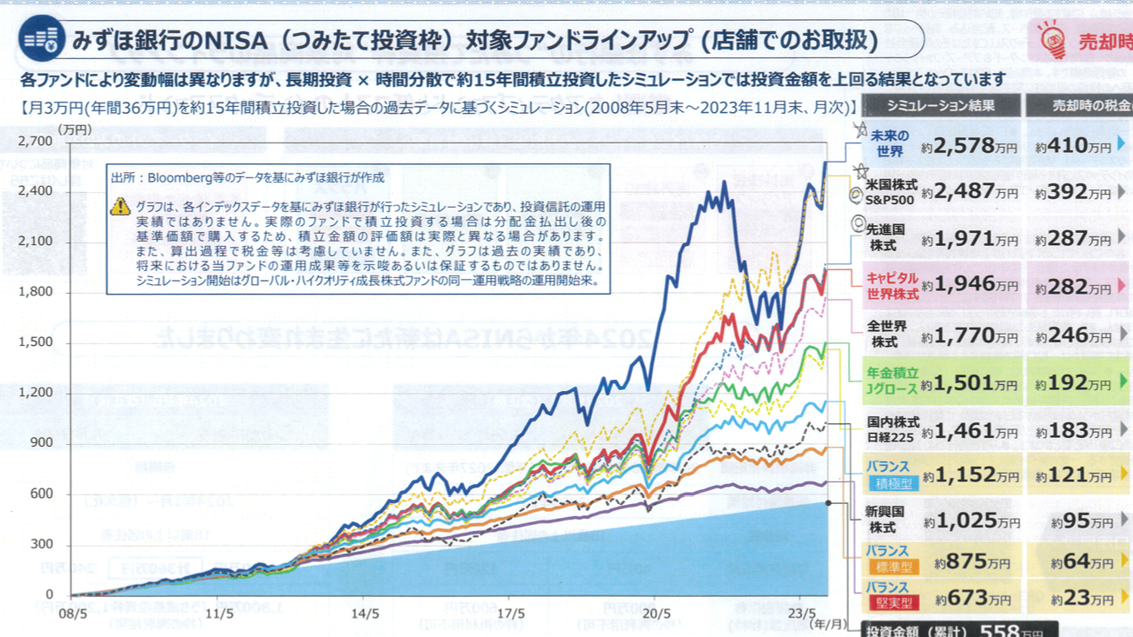
8
Ⅰ．iDeCoと新NISAと保険の積み立てと
journal
⑧ 金融庁
②ー２．新NISAとは
3．留意点
4．手数料等
❶ 自分で金融機関を選び、商品を選択し、自身で手続きをする必要がある
  どの金融機関を窓口とするか、から商品選択、手続きまで基本的にすべてを自己完結する必要。
➋ 金融機関によって運用商品が異なり、 金融庁 が認定した商品に限定されている。
  運用管理機関によって、用意されている商品のラインナップが異なります。
  ネット系証券会社等だと上場株式の取り扱いがありますが、大手銀行では投資信託に限られる等。
  また、2023年までの一般NISAでは選択できた「信託期間20年未満の投資信託」や、「毎月分配型の投資信託」、「高レバレッジ型の投資信託」等は、新NISAでは選択できなくなりました。
❸ 投資信託商品は、資産残高に対し手数料（信託報酬）がかかります
  投資信託を選択された場合、信託報酬はもちろん、信託財産留保額がかかる商品もあります。
❹ 運用結果によっては、積立額が元本を下回る可能性があります
  商品によりますが、主に投資信託を活用するケースが多いためリスクがあります。
❺ 損益通算 や損失の繰越控除ができない
  特定口座や一般口座との損益通算（利益と損失の相殺）ができません。
❻ NISA口座は1人1口座のみ
  運用したい商品が無い等で、口座を変更する場合1年単位で変更が可能です。ただし、運用中の商品を、変更した金融機関のNISA口座に移管することはできません。
  既に商品を購入している場合は年内での変更はできず、翌年以降の変更になります。
❼ 対象年齢が18歳から
  お子さまの積み立てや、相続対策等の活用はできない。
❽ 掛金は最大360万円/年、1,800万円/累計が上限
  大口の資産運用としては制限がある。
❾ 現行NISAから新NISAへのロールオーバーはできない
  新NISA口座は、従来のNISA口座とは別枠の扱いとなるため、新NISA口座への移管は不可能となります。よって、お客さまは、「非課税期間中に売却する」、もしくは「非課税期間終了後に課税口座へ払い出す」といった選択が必要になります。
  ついては、時期と市場のタイミングによってに不利益を生じる可能性があります。
❿ 商品によっては、為替リスクや信用リスク（国）等を含む
  外国の株式や債券で運用する投資信託には基本的に、為替変動リスクがあります。
投資信託で運用していた場合
保有 | 信託報酬等 | 0.09～2.00％～ ※商品に準ずる
売却等 | 信託財産 留保額 | 0.0 ～0.30％～ ※商品に準ずる
⑧
⑩ 損益通算
参考）口座管理手数料等の考え方
条件：毎年100万円を18年間、計1,800万円投資信託で運用した場合
信託報酬
（信託報酬は1％で、運用益が無いと仮定） ＝1,710,000円※
100万円×18年＝1,800万円の資産に対しての概算（年単位で計算）
⑨
⑩
⑨ 1,710,000円

Slide 9

9
Ⅰ．iDeCoと新NISAと保険の積み立てと
journal
西暦 | 主な出来事 | 株価 | 10年後 |  |  | 20年後(1984年から) |  |  | 30年後(1984年から)
西暦 |  |  |  |  | 対比 |  |  | 対比 |  |  | 対比
1984 |  | 9,893.82 | 1994 | 19,723.06 | 199% | 2004 | 11,488.76 | 116% | 2014 | 17,450.77 | 176%
1985 |  | 11,542.60 | 1995 | 19,868.15 | 172% | 2005 | 16,111.43 | 140% | 2015 | 19,033.71 | 165%
1986 |  | 13,113.32 | 1996 | 19,361.35 | 148% | 2006 | 17,225.83 | 131% | 2016 | 19,114.37 | 146%
1987 | 10月19日ブラックマンデー | 18,701.30 | 1997 | 15,258.74 | 82% | 2007 | 15,307.78 | 82% | 2017 | 22,764.94 | 122%
1988 |  | 21,564.00 | 1998 | 13,842.17 | 64% | 2008 | 8,859.56 | 41% | 2018 | 20,014.77 | 93%
1989 | 12月29日38,915.87円を記録 | 30,159.00 | 1999 | 18,934.34 | 63% | 2009 | 10,546.44 | 35% | 2019 | 23,656.62 | 78%
1990 |  | 23,848.71 | 2000 | 13,785.69 | 58% | 2010 | 10,228.92 | 43% | 2020 | 27,444.17 | 115%
1991 |  | 22,983.77 | 2001 | 10,542.62 | 46% | 2011 | 8,455.35 | 37% | 2021 | 28,791.71 | 125%
1992 |  | 16,924.95 | 2002 | 8,578.95 | 51% | 2012 | 10,395.18 | 61% | 2022 | 26,094.50 | 154%
1993 |  | 17,417.24 | 2003 | 10,676.64 | 61% | 2013 | 16,291.31 | 94% | 2023 | 33,464.17 | 192%
1994 |  | 19,723.06 | 2004 | 11,488.76 | 58% | 2014 | 17,450.77 | 88% | 2024 | 39,894.54 | 202%
1995 | 1ドル79円75銭を記録 | 19,868.15 | 2005 | 16,111.43 | 81% | 2015 | 19,033.71 | 96% | 平均 |  | 143%
1996 |  | 19,361.35 | 2006 | 17,225.83 | 89% | 2016 | 19,114.37 | 99%
1997 |  | 15,258.74 | 2007 | 15,307.78 | 100% | 2017 | 22,764.94 | 149%
1998 |  | 13,842.17 | 2008 | 8,859.56 | 64% | 2018 | 20,014.77 | 145%
1999 |  | 18,934.34 | 2009 | 10,546.44 | 56% | 2019 | 23,656.62 | 125%
2000 |  | 13,785.69 | 2010 | 10,228.92 | 74% | 2020 | 27,444.17 | 199%
2001 | 9月11日米同時多発テロ | 10,542.62 | 2011 | 8,455.35 | 80% | 2021 | 28,791.71 | 273%
2002 |  | 8,578.95 | 2012 | 10,395.18 | 121% | 2022 | 26,094.50 | 304%
2003 | 3月20日イラク戦争 | 10,676.64 | 2013 | 16,291.31 | 153% | 2023 | 33,464.17 | 313%
2004 |  | 11,488.76 | 2014 | 17,450.77 | 152% | 2024 | 39,894.54 | 347%
2005 |  | 16,111.43 | 2015 | 19,033.71 | 118% | 平均 |  | 139%
2006 |  | 17,225.83 | 2016 | 19,114.37 | 111%
2007 |  | 15,307.78 | 2017 | 22,764.94 | 149%
2008 | 9月15日リーマンショック | 8,859.56 | 2018 | 20,014.77 | 226%
2009 |  | 10,546.44 | 2019 | 23,656.62 | 224%
2010 |  | 10,228.92 | 2020 | 27,444.17 | 268%
2011 |  | 8,455.35 | 2021 | 28,791.71 | 341%
2012 | 12月安部新政権によるアベノミクス | 10,395.18 | 2022 | 26,094.50 | 251%
2013 | 株式譲渡益等の軽減税率廃止20％ | 16,291.31 | 2023 | 33,464.17 | 205%
2014 |  | 17,450.77 | 2024 | 39,894.54 | 229%
2015 | 8月上海指数下落（チャイナショック） | 19,033.71 |  | 平均 | 132%
2016 | 6月英国EU離脱 | 19,114.37
2017 |  | 22,764.94
2018 | 3月トランプ政権対中追加関税発動 | 20,014.77
2019 |  | 23,656.62
2020 | 2月新型コロナウイルス | 27,444.17
2021 |  | 28,791.71
2022 | 2月ロシアのウクライナ侵攻 | 26,094.50
2023 |  | 33,464.17
2024 | 新NISA開始 | 39,894.54
（参考）直近の月別株価
 |  | 1月対比
2024年 1月 | 36,286.71
2024年 2月 | 39,166.19 | 107%
2024年 3月 | 40,369.44 | 111%
2024年 4月 | 38,405.66 | 105%
2024年 5月 | 38,487.90 | 106%
2024年 6月 | 39,583.08 | 109%
2024年 7月 | 39,101.82 | 107%
2024年 8月 | 38,647.75 | 106%
2024年 9月 | 37,919.55 | 104%
2024年10月 | 39,081.25 | 107%
2024年11月 | 38,208.03 | 105%
2024年12月 | 39,894.54 | 109%
2025年 1月 | 39,572.49 | 109%
2025年 2月 | 37,155.50 | 102%
2025年 3月 | 35,617.56 | 98%
2025年 4月 | 36,045.38 | 99%
2025年 5月 | 37,965.10 | 105%
2025年 6月 | 40,487.39 | 112%
2025年 7月 | 40,654.70 | 112%
100株
98
万円
100株
197
万円
100株
114
万円
30年かけて
何％上昇したか
(＋9回,ー2回)
株式譲渡益等に
軽減税率10％
20年かけて
何％上昇したか
(＋11回,ー10回)
だいぶ減った・・・
10年前に売却して おけばよかった・・・
たくさん
増えた～
10年かけて
何％上昇したか
(＋17回,ー14回)
40,898.69円（2025年7月31日）
×132％⇒53,986円
（×146.7％⇒60,000円）

Slide 10
10
Ⅰ．iDeCoと新NISAと保険の積み立てと
journal
③．比較してみる１／２
iDeCoと新NISA、そして保険の積み立てについて、ポイントを整理して比較した表をご紹介いたします。
それぞれに特徴がありますので、お客さまの志向やご要望、予算等に沿った商品を訴求していきましょう！
 |  | iDeco | 新NISA | 年金かけはし | つみたてドル建終身 | 外貨建・そなえてふやす 介護終身保険
目的 |  | 老後資金 | 住宅購入・教育資金・資産形成 | 老後資金・教育資金 | 中長期の積み立て・相続対策他 | 資産形成・介護の備え
積み立て のイメージ
投資対象商品 |  | 投資信託、定期預金等 | 【つみたて投資枠】長期・積立・分散投資に適した一定の投資信託 【成長投資枠】上場株式・投資信託等 | ー | ー | ー
 | 商品数 | △ | ○ | ー | ー | ー
対象年齢 |  | 原則20歳以上60歳未満 （条件付きで65歳未満も可） | 18歳以上 | 被保険者：20歳～55歳 | 被保険者： 0歳～満85歳 ご契約者 ：満18歳～満85歳 | 被保険者：満40歳～満85歳 ご契約者 ：満18歳～満85歳
運用・拠出の上限額 |  | 年間：～14.4～81.6万円 ※職業や企業年金の有無により異なる | 年間：～360万円 累計：1,800万円
引き出し 可能期間 |  | 原則60歳以降 | いつでも可 | 解約による対応可 払済年金保険 | 解約により対応可 | 解約により対応可
手数料 |  | ・加入・移換・還付手数料 ・口座管理手数料 （投資信託の場合） ・信託報酬や信託財産留保額 | （投資信託の場合） ・信託報酬や信託財産留保額 | ー | 支払用為替レート（ドル→円） | 支払用為替レート（ドル→円）
払方 |  | 月払が原則 （年拠出も可能だが制約多） | 月払いが原則も、年拠出上限枠の範囲内で自由 | 月掛・新年掛 | 月掛・新年掛 | 一時払
 |  | iDeCo | 新NISA | 年金かけはし／ 明治安田の長期運用年金 | つみたてドル建終身 | 外貨建・明治安田の 一時払養老保険
目的 |  | 老後資金 | 住宅購入・教育資金・資産形成 | 老後資金・教育資金 | 中長期の積み立て・相続対策他 | 資産形成・介護の備え
積み立て のイメージ
投資対象商品 |  | 投資信託、定期預金等 | 【つみたて投資枠】長期・積立・分散投資に適した一定の投資信託 【成長投資枠】上場株式・投資信託等 | ー | ー | ー
 | 商品数 | △ | ○ | ー | ー | ー
対象年齢 |  | 原則20歳以上60歳未満 （条件付きで65歳未満も可） | 18歳以上 | 被保険者：20歳～55歳／ （長期運用）満18歳～65歳 | 被保険者： 0歳～満85歳 ご契約者 ：満18歳～満85歳 | 被保険者：満0歳～満88歳 ご契約者 ：満18歳～満88歳
運用・拠出の上限額 |  | 年間：～14.4～81.6万円 ※職業や企業年金の有無により異なる | 年間：～360万円 累計：1,800万円 | 10,000円/月（12万円/年）～（年金年額3,000万円分） | 5,000円/月（6万円/年）～ （死亡保険金額の通算限度-） | 100万円～50,000万円
引き出し 可能期間 |  | 原則60歳以降 | いつでも可 | 解約による対応可 払済年金保険 | 解約により対応可 | 解約により対応可
手数料 |  | ・加入・移換・還付手数料 ・口座管理手数料 （投資信託の場合） ・信託報酬や信託財産留保額 | （投資信託の場合） ・信託報酬や信託財産留保額 | ー | 支払用為替レート（ドル→円） | 支払用為替レート（ドル→円）
払方 |  | 月払が原則 （年拠出も可能だが制約多） | 月払いが原則も、年拠出上限枠の範囲内で自由 | 月掛・新年掛 | 月掛・新年掛 | 一時払

Slide 11
11
Ⅰ．iDeCoと新NISAと保険の積み立てと
journal
③．比較してみる！２／２
 |  | iDeCo | 新NISA | 年金かけはし／ 明治安田の長期運用年金 | つみ立てドル建て終身 | 外貨建・明治安田の 一時払養老保険
税制優遇
 | 掛金
 |  | 全額所得控除 小規模企業共済等掛金控除 | なし | 個人年金保険料控除 | 一般の生命保険料控除 | 一般の生命保険料控除
 | 運用
 |  | 運用益が非課税 ・・・とはいっても・・・ | 運用益や配当等が非課税 | （受取時に繰り延べ） | （受取時に繰り延べ） | （受取時に繰り延べ）
 | 受取時
 |  | 一時金：退職所得控除 年金 ：公的年金等控除 | ー | 一括払い：一時所得 年金 ：雑所得 | 一時所得 | 一時所得
 | 死亡時
 |  | 500万円×法定相続人の数 | 相続財産に上乗せ | 500万円×法定相続人の数 | 500万円×法定相続人の数 | 500万円×法定相続人の数
主な 優位点 |  | 税制の優遇（上記）がある 受取人を指定できる（手続きが必要） | 税制の優遇（上記）がある いつでも引き出し可能 | 税制の優遇（上記）がある 受取人を指定できる 一定の期間を経過することで元本以上を保証 | 税制の優遇（上記）がある 受取人を指定できる 一定の期間を経過することで元本以上を保証 相続対策等に活用できる | 税制の優遇（上記）がある 受取人を指定できる 一定の期間を経過することで元本以上を保証
主な 留意点 |  | 60歳まで原則引き出し不可 掛金の上限が限られている 口座管理手数料等がある 将来にわたって元本を下回る可能性がある 商品によっては為替リスク等他 | 将来にわたって元本を下回る可能性がある 商品によっては為替リスク等他 | インフレへの対応に制限 （長期運用）配当により、インフレ対応可能 | 為替リスクがある | 為替リスクがある MVAがある
◎ | ✖ | ○ | △ | △
△ | ○ | ー | ー | ー
◎ | ー | ○ | ○ | ○
○ | ✖ | ○ | ○ | ○

Slide 12
12
Ⅰ．iDeCoと新NISAと保険の積み立てと
かんたんに自己紹介
結論１：年代によって資産のポートフォリオを検討する！
年代 | 金融資産保有額 | 運用のポートフォリオ
 | 金融資産保有額 | 預貯金や保険 | 投資 | その他
20代 | 187万円 | 57.2% | 38.5% | 4.3%
30代 | 702万円 | 68.2% | 27.5% | 4.3%
40代 | 891万円 | 62.4% | 31.4% | 6.1%
50代 | 1,305万円 | 63.8% | 30.7% | 5.6%
60代 | 2,265万円 | 60.3% | 36.6% | 3.1%
70代 | 2,069万円 | 61.0% | 37.5% | 1.5%
受け皿（商品） |  | つみドル・個人年金 | 新NISA・iDeco
外貨建商品
参考）三菱UFJ銀行HP：https://www.bk.mufg.jp/column/shisan_unyo/b0101.html
お客さまの年齢やライフステージ、志向に応じた
最適なポートフォリオをご案内！
外貨建て
明治安田の一時払養老保険
10年後の返戻率:146.7％※
（予定利率：4.42%)
※年間100万円ずつ貯める選択肢も
新NISA
10年後の株価上昇率平均
:132％（過去履歴から/P9）
きゃ～
参考）外貨建て明治安田の一時払養老保険：45歳女性一時払保険料100万円（2025年8月1日）リンクはこちら🔗。
外貨建てに不安がある！？

Slide 13

13
Ⅰ．iDeCoと新NISAと保険の積み立てと
④－１．世界の生産年齢人口（15～64歳の人口）と主要国との比較（2023年最新データ）
生産年齢人口とは、生産活動の中心にいる人口層のことで、15歳以上65歳未満の人口がこれに該当します。日本国内の生産年齢人口は1990年代がピークで、それ以降は減少傾向が続いており増加の見込みもないのが現状。また、生産年齢人口のうち、労働の意思と能力を持っている人口を労働力人口と呼びます。今日は、2024年の調査を比較し、より顕著となっている傾向を確認しましょう!
2020年以降、最下位に甘んじる
❶．生産年齢人口（15〜64歳人口）／対全人口比率2024と国別順位
 | 1980 |  | 1990 |  | 2000 |  | 2010 |  | 2020 |  | 2021 |  | 2022 |  | 2030
 |  | 順位 |  | 順位 |  | 順位 |  | 順位 |  | 順位 |  | 順位 |  | 順位 |  | 順位
日本 | 67.6 | 3 | 69.7 | 1 | 67.8 | 7 | 63.2 | 17 | 58.5 | 18 | 58.4 | 18 | 58.5 | 18 | 57.9 | 18
アメリカ | 66.2 | 4 | 66.2 | 8 | 66.3 | 10 | 67.1 | 8 | 65.3 | 10 | 65.1 | 10 | 64.9 | 10 | 63.0 | 11
カナダ | 67.8 | 2 | 68.1 | 5 | 68.3 | 5 | 69.4 | 5 | 66.1 | 9 | 65.7 | 9 | 65.4 | 9 | 62.6 | 12
イギリス | 64.0 | 9 | 65.3 | 12 | 65.2 | 11 | 66.0 | 10 | 63.5 | 15 | 63.4 | 15 | 63.4 | 15 | 62.6 | 12
ドイツ | 65.9 | 5 | 69.0 | 3 | 68.0 | 6 | 65.9 | 11 | 64.3 | 12 | 64.0 | 12 | 63.6 | 13 | 59.7 | 16
フランス | 63.6 | 10 | 65.8 | 9 | 65.1 | 12 | 64.7 | 14 | 61.4 | 17 | 61.3 | 17 | 61.1 | 17 | 59.7 | 16
イタリア | 64.5 | 7 | 68.5 | 4 | 67.4 | 8 | 65.5 | 12 | 63.8 | 13 | 63.7 | 14 | 63.5 | 14 | 60.7 | 15
スウェーデン | 64.1 | 8 | 64.3 | 13 | 64.3 | 15 | 65.1 | 13 | 62.2 | 16 | 62.2 | 16 | 62.2 | 16 | 62.1 | 14
ロシア | 68.2 | 1 | 67.1 | 6 | 69.3 | 3 | 72.0 | 3 | 67.0 | 7 | 66.7 | 8 | 66.5 | 8 | 65.5 | 7
中国 | 59.5 | 12 | 65.8 | 9 | 68.5 | 4 | 72.9 | 1 | 69.4 | 4 | 69.2 | 4 | 69.0 | 4 | 68.7 | 3
韓国 | 62.0 | 11 | 69.2 | 2 | 71.9 | 1 | 72.6 | 2 | 72.0 | 1 | 71.5 | 1 | 70.9 | 1 | 65.8 | 6
タイ | 57.9 | 13 | 65.7 | 11 | 69.8 | 2 | 71.9 | 4 | 70.1 | 2 | 69.7 | 3 | 69.3 | 3 | 65.4 | 8
インドネシア | 55.9 | 16 | 60.2 | 15 | 64.4 | 14 | 66.2 | 9 | 67.6 | 5 | 67.7 | 5 | 67.9 | 5 | 68.5 | 4
フィリピン | 53.8 | 17 | 56.1 | 18 | 58.5 | 18 | 61.2 | 18 | 63.8 | 13 | 64.0 | 12 | 64.2 | 12 | 65.1 | 9
インド | 56.5 | 15 | 58.0 | 16 | 60.5 | 17 | 64.0 | 15 | 67.2 | 6 | 67.5 | 6 | 67.8 | 6 | 68.9 | 1
オーストラリア | 65.1 | 6 | 66.9 | 7 | 66.9 | 9 | 67.4 | 7 | 65.2 | 11 | 65.1 | 10 | 64.9 | 10 | 63.8 | 10
メキシコ | 51.8 | 18 | 56.8 | 17 | 60.8 | 16 | 63.9 | 16 | 66.6 | 8 | 66.9 | 7 | 67.2 | 7 | 68.3 | 5
ブラジル | 57.8 | 14 | 60.3 | 14 | 64.7 | 13 | 68.3 | 6 | 69.9 | 3 | 69.9 | 2 | 69.9 | 2 | 68.8 | 2
参考/2050※
50.7 | 18位
61.1 | 6位
60.6 | 7位
59.0 | 12位
56.4 | 14位
56.4 | 15位
52.4 | 16位
59.3 | 11位
60.0 | 9位
59.8 | 10位
52.0 | 17位
58.0 | 13位
64.7 | 3位
66.8 | 2位
67.8 | 1位
62.4 | 5位
60.5 | 8位
62.8 | 4位
国勢調査（総務省）により、改めて日本の生産年齢人口が減少している実態が明らかとなりました。超高齢化社会が身近になっている今、世界と比較しても大きな課題といえそうです。この生産年齢人口が高い国は、働き盛りの人が多いということで、これから伸びてきそう！という推測もできます。こういったデータを元にどの国に投資するかの判断にしている人もいます。外貨建て商品をおススメする際に活用するなど、参考にしていきましょう！
出典）独立行政法人労働政策研究・研修機構https://www.jil.go.jp/ https://www.jil.go.jp/kokunai/statistics/databook/2024/documents/Databook2024.pdf ※2050年のデータは、2019年の国連調査結果

Slide 14
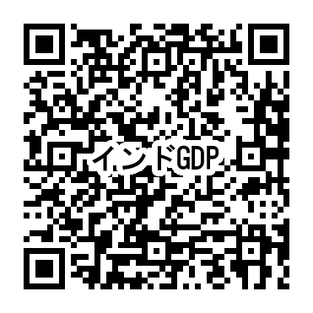
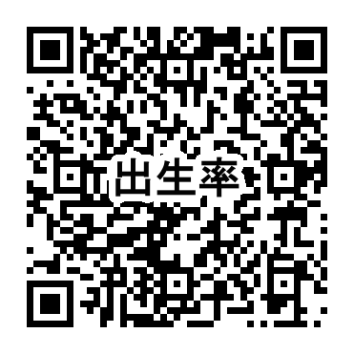
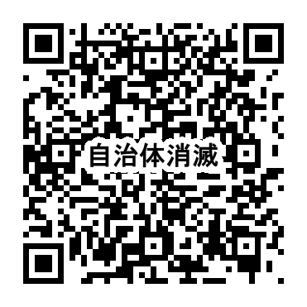
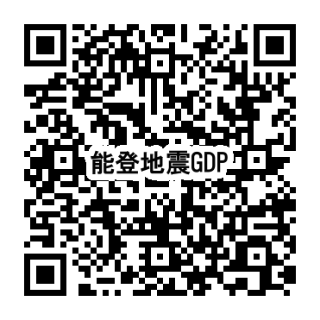
14
Ⅰ．iDeCoと新NISAと保険の積み立てと
④－２．外貨建て保険に活用できる記事を抜粋！
No | 日にち | 記事 |  | 内容 | 日経URL ※有料会員 | k’sらぼ
１ | 2024年 4月21日（日） | 1面 | インドのGDP、 来年日本を抜く 円安で早まる | インドの名目GDP（国内総生産）が2025年に日本を上回る見通しとなった 国際通貨基金（IMF）の推計によると、インドのGDPは同年に4兆3398億ドル（約670兆円）となり、4兆3103億ドルの日本を抜いて世界4位に浮上する。円安でドル換算の日本のGDPが目減りし、従来予測より逆転時期が1年早まる 日本のGDPは23年にドイツに逆転された。インドに抜かれれば5位に後退する。 |  | ■
２ | 2025年 6月5日 （木） | 1･5･31面 | 出生数初の70万人割れ 縮む日本、揺らぐ経済基盤 昨年5.7%減 | 厚労省が4日、2024年の人口動態統計を発表。日本で生まれた日本人の子どもの数は前年比5.7%減の68万6061人で初めて70万人を割った。国の想定より15年早い。 1人の女性が生涯に産む子どもの数を示す合計特殊出生率は1.15（前年差▲0.05pt）で3年連続で過去最低。人口を維持するのに必要とされる「おおむね2.07」を大きく下回る。 24年の婚姻数は前年比2.2%増の48万5063組。戦後2番目に低い水準。 24年の死亡数は1.9%増の160万5298人、出生数と死亡数の差である自然減は91万9237人で、ともに過去最多だった。香川県の人口（およそ91万人）と同規模が1年で減った。 社会保障制度の持続可能性も揺らぐ。今の給付水準を維持するなら現役・将来世代の負担の増加は避けられない。 |  | ■
3 | 2024年 4月25日（木） | 1面 | 744自治体 「消滅可能性」 全国の4割 | 民間有識者でつくる「人口戦略会議」は24日、全国の市区町村のうち4割超にあたる744自治体が「消滅する可能性がある」との報告書を発表した。 1729自治体・地域を分析し、大きく4つに分類した。「消滅可能性自治体」は20-39歳の女性人口が20年から30年間で半減する市区町村と定義。群馬県南牧村や青森県外ケ浜町、北海道歌志内市などだ。東北は消滅可能性自治体が165と数も割合も最多だった |  | ■
4 | 2024年 4月24日（水） | 5面 | 能登地震の損失 1150億円 GDPを下押し | 内閣府は月例報告で、1月1日に発生した能登半島地震の経済損失を試算（石川県、富山県、新潟県の3県を対象）。1～3月期の名目国内総生産（GDP）を900億～1150億円（0.07%程度）下押しするとの結果になった 要因は電力や水道が止まり、企業などの経済活動が停滞したためで、過去も同様の試算をしており、16年の熊本地震では熊本県と大分県で900億～1270億円の損失と試算 |  | ■
No | 日にち | 記事 |  | 内容 | 日経URL ※有料会員 | k’sらぼ
１ | 2024年 4月21日（日） | 1面 | インドのGDP、 来年日本を抜く 円安で早まる | インドの名目GDP（国内総生産）が2025年に日本を上回る見通しとなった 国際通貨基金（IMF）の推計によると、インドのGDPは同年に4兆3398億ドル（約670兆円）となり、4兆3103億ドルの日本を抜いて世界4位に浮上する。円安でドル換算の日本のGDPが目減りし、従来予測より逆転時期が1年早まる 日本のGDPは23年にドイツに逆転された。インドに抜かれれば5位に後退する。 |  | ■
出生数初の70万人割れ 縮む日本、揺らぐ経済基盤 昨年5.7%減 | 厚労省が4日、2024年の人口動態統計を発表。日本で生まれた日本人の子どもの数は前年比5.7%減の68万6061人で初めて70万人を割った。国の想定より15年早い。 1人の女性が生涯に産む子どもの数を示す合計特殊出生率は1.15（前年差▲0.05pt）で3年連続で過去最低。人口を維持するのに必要とされる「おおむね2.07」を大きく下回る。 24年の婚姻数は前年比2.2%増の48万5063組。戦後2番目に低い水準。 24年の死亡数は1.9%増の160万5298人、出生数と死亡数の差である自然減は91万9237人で、ともに過去最多だった。香川県の人口（およそ91万人）と同規模が1年で減った。 社会保障制度の持続可能性も揺らぐ。今の給付水準を維持するなら現役・将来世代の負担の増加は避けられない。
744自治体 「消滅可能性」 全国の4割 | 民間有識者でつくる「人口戦略会議」は24日、全国の市区町村のうち4割超にあたる744自治体が「消滅する可能性がある」との報告書を発表した。 1729自治体・地域を分析し、大きく4つに分類した。「消滅可能性自治体」は20-39歳の女性人口が20年から30年間で半減する市区町村と定義。群馬県南牧村や青森県外ケ浜町、北海道歌志内市などだ。東北は消滅可能性自治体が165と数も割合も最多だった
日本の将来が万全とは言えない！！
能登地震の損失 1150億円 GDPを下押し | 内閣府は月例報告で、1月1日に発生した能登半島地震の経済損失を試算（石川県、富山県、新潟県の3県を対象）。1～3月期の名目国内総生産（GDP）を900億～1150億円（0.07%程度）下押しするとの結果 要因は電力や水道が止まり、企業などの経済活動が停滞したためで、過去も同様の試算をしており、16年の熊本地震では熊本県と大分県で900億～1270億円の損失と試算

Slide 15
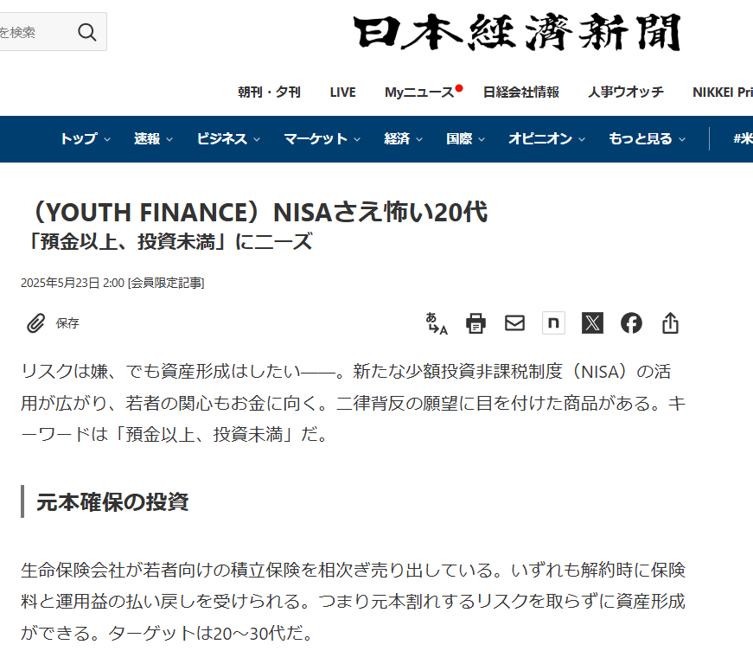
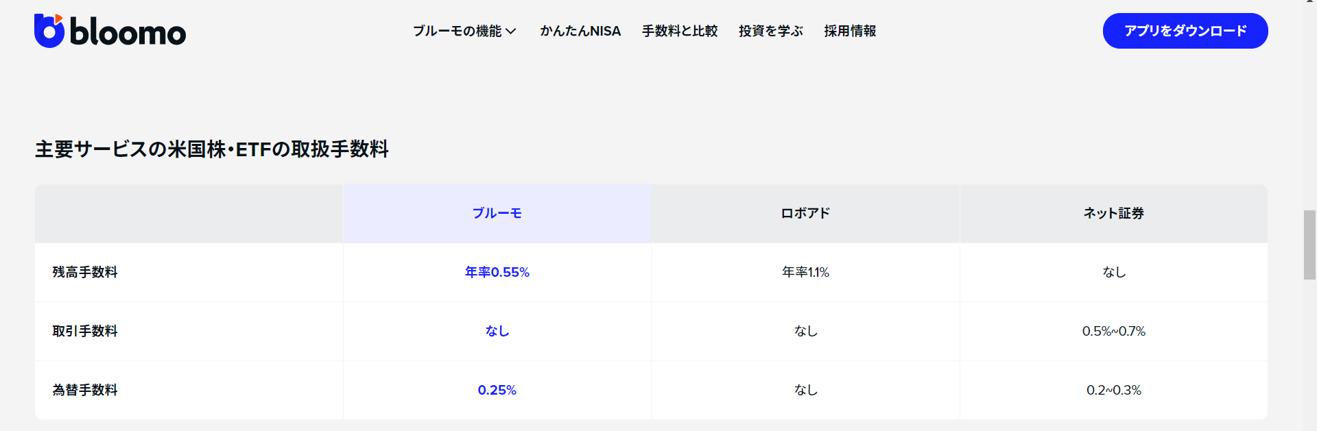
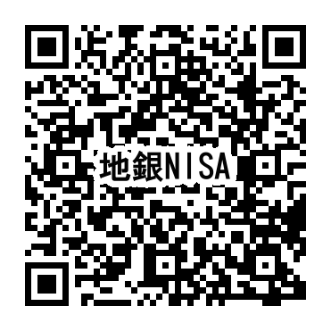
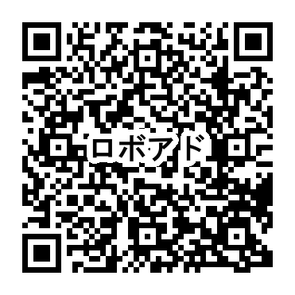
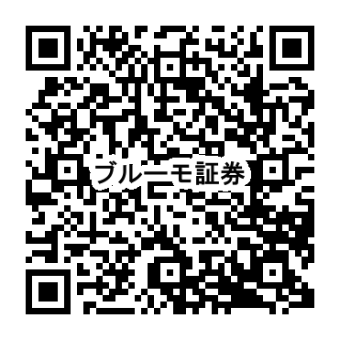
100万円／20年だと 手数料だけで、11万円
15
100万円／20年だと 手数料だけで、22万円
Ⅰ．iDeCoと新NISAと保険の積み立てと
④－３．積み立ての話題に活用できる記事を抜粋
No | 日にち | 記事 |  | 内容 | 日経URL ※有料会員 | k’sらぼ
１ | 2024年 4月16日 (火） | 8面 | 地銀のNISA口座開設増 職場で対面説明 京都銀、20-50代が7割 | 新NISAが1月に始まったことを受け、地方銀行で現役世代の口座開設が増えている 福岡銀行では20～40代の口座開設が2割弱増え、全体の半分を占める。京都銀行も23年度のNISA口座の新規開設件数が京銀証券との合計で1万8000件を超え、22年度比2倍以上という。既存の投資信託を保有する顧客は50歳以上がおよそ7割を占める一方、23年10月以降のNISA口座の新規開設は20～50代が約7割を占める 20-50代が7割。これまで地銀は資産運用の主なターゲットを退職前後の年代に置くことが多かったが、NISAに関心があっても行動を起こしにくい層に地銀がアプローチを強める |  | ■
２ | 2024年 4月24日（水） | 9面 | 投資一任サービス 「ロボアド」、 新NISA追い風に急伸 | 新NISAを追い風に、投資一任サービスのロボットアドバイザー（ロボアド）の利用者が増えている。最大手のウェルスナビは1月の口座開設数が2023年までの単月ベースの約3倍に 商品選択の余地が限られるロボアド業界にとって新NISAは逆風との見方があったが、投資先を選ぶ時間に余裕のない現役世代などのニーズを捉えている。 ロボアドはプログラム（アルゴリズム）が顧客の資金の投資先を自動的に決めて運用するサービスで、楽である一方、運用会社に任せきりの商品でネット証券のように数多くの投資信託や株式の中から自由に投資先を選ぶことができない。主要5社のロボアドの手数料は最大で運用残高の1%程度と、0.1%を下回る海外株のインデックス投信と比べても割高 |  | ■
3 | 2024年 10月3日（水） | 9面 | コピペで「バフェット投資」 プロの資産構成を1クリックで スマホ完結、 若者気軽に | 新NISAも背景に投資家層としての若者の存在感が高まる。 アップル34%、バンク・オブ・アメリカ16%、アメリカン・エキスプレス14%――。スマホのアプリの画面上に「投資の神様」の異名をとるウォーレン・バフェット氏の資産ポートフォリオが表示される。これはスマホ専業証券のブルーモ証券が開発したアプリ。特徴は著名投資家の資産ポートフォリオを真似（まね）できる点で、例えばバフェット氏のポートフォリオを選んで「すべてコピーする」をクリックすると、同氏の投資銘柄と比率をなぞるかたちで資産運用できる。 利用者の半数超が30代以下で、単純にコピーするだけでなく、銘柄を加えたり、比率の変更等もでき、すべて自動化されているのが特徴。一方、手数料率は年率0.55％と高め。 資産形成をしたいが、何をすればいいのか分からないといった若者層を捉えている。 |  | ■
地銀のNISA口座開設増 職場で対面説明 京都銀、20-50代が7割 | 新NISAが1月に始まったことを受け、地方銀行で現役世代の口座開設が増えている 福岡銀行では20～40代の口座開設が2割弱増え、全体の半分を占める。京都銀行も23年度のNISA口座の新規開設件数が京銀証券との合計で1万8000件を超え、22年度比2倍以上という。既存の投資信託を保有する顧客は50歳以上がおよそ7割を占める一方、23年10月以降のNISA口座の新規開設は20～50代が約7割を占める 20-50代が7割。これまで地銀は資産運用の主なターゲットを退職前後の年代に置くことが多かったが、NISAに関心があっても行動を起こしにくい層に地銀がアプローチを強める
投資一任サービス 「ロボアド」、 新NISA追い風に急伸 | 新NISAを追い風に、投資一任サービスのロボットアドバイザー（ロボアド）の利用者が増えている。最大手のウェルスナビは1月の口座開設数が2023年までの単月ベースの約3倍に 商品選択の余地が限られるロボアド業界にとって新NISAは逆風との見方があったが、投資先を選ぶ時間に余裕のない現役世代などのニーズを捉えている。 ロボアドはプログラム（アルゴリズム）が顧客の資金の投資先を自動的に決めて運用するサービスで、楽である一方、運用会社に任せきりの商品でネット証券のように数多くの投資信託や株式の中から自由に投資先を選ぶことができない。主要5社のロボアドの手数料は最大で運用残高の1%程度と、0.1%を下回る海外株のインデックス投信と比べても割高
人（社会人）として未熟で、
できない責任を他者に押し付ける思考（W.バフェット）
どうぞ、明治安田生命に
100年超の信頼感、社会の公器としての必要性、直近の業績、生命保険保護機構
人（社会人）として未熟で、
できない責任を他者に押し付ける思考（W.バフェット）
コピペで「バフェット投資」 プロの資産構成を1クリックで スマホ完結、 若者気軽に | 新NISAも背景に投資家層としての若者の存在感が高まる。 アップル34%、バンク・オブ・アメリカ16%、アメリカン・エキスプレス14%――。スマホのアプリの画面上に「投資の神様」の異名をとるウォーレン・バフェット氏の資産ポートフォリオが表示される。これはスマホ専業証券のブルーモ証券が開発したアプリ。特徴は著名投資家の資産ポートフォリオを真似（まね）できる点で、例えばバフェット氏のポートフォリオを選んで「すべてコピーする」をクリックすると、同氏の投資銘柄と比率をなぞるかたちで資産運用できる。 利用者の半数超が30代以下で、単純にコピーするだけでなく、銘柄を加えたり、比率の変更等もでき、すべて自動化されているのが特徴。一方、手数料率は年率0.55％と高め。 資産形成をしたいが、何をすればいいのか分からないいった若者層を捉えている。

Slide 16

16
Ⅰ．iDeCoと新NISAと保険の積み立てと
journal
④ー４．みんなは活用していますか？各種（一般・介護医療・個人年金）生命保険料控除制度！
1 | 7 | 2
121.3% | 125% | 92%
iDeCo | NISA | 個人年金
1 | 7 | 2
121.3% | 125% | 92%
約366.7万人 | 約2647.口座 | 約700.7万人
2025年5月末時点 | 2025年8月1日 | 2023年度
生命保険に加入した際、所得税や住民税が軽減される、「生命保険料控除制度」があります。これは、「生命保険」が社会保障制度の補完として、重要な役割を担っているという証明でもあります。その「生命保険料控除制度」に対し、制度を有効にご活用されているか、保障とともに確認しましょう！（今日は、2025年6月27日に国税庁が公表した、令和5年度（2023年度）の統計情報からご紹介！）
１．各種生命保険料控除制度の利用状況（年末調整を行った１年を通じて勤務した給与所得者を対象／国税庁）
（単位：人）
 | 給与所得者数 | 生命保険料控除申告者
 |  |  |  |  | うち一般 |  |  | うち介護医療 |  |  | うち個人年金
 |  |  | 割合 | 前回差 |  | うち割合 | 前回差 |  | うち割合 | 前回差 |  | うち割合 | 前回差
2023 | 50,761,385 | 32,481,373 | 64.0% | ▲6.1% | 30,315,459 | 93.3% | ▲1.3% | 25,322,579 | 78.0% | 4.06% | 7,007,846 | 21.6% | ▲0.7%
2021 | 48,936,975 | 34,314,236 | 70.1% |  | 32,458,136 | 94.6% |  | 25,349,534 | 73.9% |  | 7,641,341 | 22.3% | ▲0.3%
一般と個人年金の
申告者が減少している。
生命保険料控除申告者自体も減っている。
生命保険料控除
申告者
小規模企業共済等
掛金控除申告者
地震保険料控除
申告者
参考
2023
2021
給与所得者数 | 小規模企業共済等掛金控除 |  |  | 地震保険料控除
 |  | 割合 | 前回差 |  | 割合 | 前回差
50,761,385 | 3,023,130 | 6.0％ | 0.4％ | 9,205,687 | 18.1％ | ▲1.1％
48,936,975 | 2,754,151 | 5.6% | 1.7% | 9,408,557 | 19.2% | 1.3%
一般と個人年金の生命保険料控除申告者が減っているということは、加入者自体も減っているということ！制度の有効性をしっかりお伝えしていこう！！
積み立ては、新NISAやiDeCo、そして生保他社の攻勢もあり、今が活況！ 放置系に負けない！！
参考）民間給与実態統計調査結果／国税庁（令和5年： https://www.nta.go.jp/publication/statistics/kokuzeicho/tokei.htm 平成30年：https://www.nta.go.jp/publication/statistics/kokuzeicho/minkan2018/minkan.htm

Slide 17
17
Ⅱ．積み立ては、今が熱い！

Slide 18
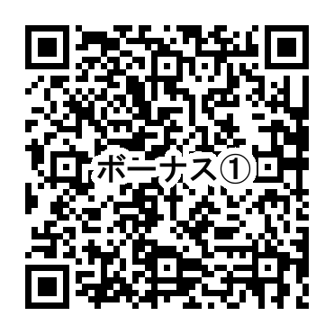
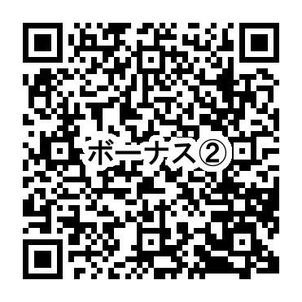
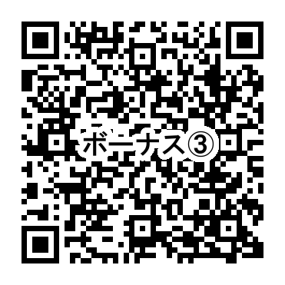

18
Ⅱ．積み立ては、今が熱い！
紙・バルプ（日本製紙・大王製紙）
（１）賞与の記事を活動に活用しよう！
窯業（TOTO・太平洋セメント）
No | 日にち | 見出し | 内容 | 日経URL
１ | 2025年 7月4日（金） | 夏ボーナス4年連続最高 5.9%増 | 日経新聞がまとめた2025年夏ボーナス調査の最終集計では、全産業の平均支給額は前年比5.91%増の98万6233円だった。支給額は4年連続で過去最高を更新した。（上場企業を中心に比較可能な383社を対象に7月1日時点のデータを集計） 業種別では調査対象の76%を占める製造業が5.56%増の101万8830円だった。機械や電機の増加率が高く、伸び率は前年の2.61%を上回った。非製造業は6.72%増の91万7909円だった。建設や鉄道・バス、外食がけん引し、前年の4.53%増を上回った。 東証プライム市場に上場する1072社の25年3月期の純利益は前期比10%増で4期連続で過去最高を更新。好業績を受け大企業では夏のボーナスを引き上げる動きが広がった。
2 | 2025年 7月13日（日） | 夏のボーナス、「今ほしい」に 支出 エアコンや「トキ消費」 | 2025年夏ボーナス商戦では、消費の二極化が鮮明。全産業のボーナス平均支給額は前年比5.91%増の98万6233円と4年連続過去最高を更新したが、実質賃金は5月時点で2.9%減と5カ月連続で前年割れ。そんな背景もあり、「今ほしい」ものへの支出集中が加速している。 百貨店は高額品の売れ行き鈍化を受け、三越伊勢丹や松屋がセール開始を遅らせた。 一方、猛暑でエアコン販売が好調で、ビックカメラでは約2倍の売上。また、テーマパークの新規開業や期間限定のイベント開催を背景に、時間や場所が限定される体験を重視する「トキ消費」も広がり、HISの国内旅行は沖縄方面が11%増、大阪方面は93%増と好調で、JTBの海外旅行も前年比2割増と回復基調となっている。
3 | 2025年 7月15日（火） | 夏ボーナス、23業種で増加 「100万円以上支給」 初の3割超 | 2025年夏ボーナス調査最終集計によると、全29業種中8割の23業種で平均支給額が前年比プラスとなった。全産業平均は5.91%増の98万6233円で、4年連続過去最高を更新。 支給額が100万円を超えた企業は初の3割超（30.2%）に達した。 業種別では「その他輸送機器」が22.84%増、「重工・造船」が20.19%増と大幅な伸びを見せ、新明和工業は105万2221円（29.99%増）、IHIは123万8309円（43.92%増）と高額支給。大成建設は221万5000円（34.24%増）を支給した。 一方で、6割の業種で増減率が悪化し、「鉄鋼」は9.23%減、JFEスチールは64万5000円で23.66%減となるなど、企業や業種間で体力差が顕在化している。
夏ボーナス4年連続最高 5.9%増 | 日経新聞がまとめた2025年夏ボーナス調査の最終集計では、全産業の平均支給額は前年比5.91%増の98万6233円だった。支給額は4年連続で過去最高を更新した。（上場企業を中心に比較可能な383社を対象に7月1日時点のデータを集計） 業種別では調査対象の76%を占める製造業が5.56%増の101万8830円だった。機械や電機の増加率が高く、伸び率は前年の2.61%を上回った。非製造業は6.72%増の91万7909円だった。建設や鉄道・バス、外食がけん引し、前年の4.53%増を上回った。 東証プライム市場に上場する1072社の25年3月期の純利益は前期比10%増で4期連続で過去最高を更新。好業績を受け大企業では夏のボーナスを引き上げる動きが広がった。
鉄鋼（日本製鉄、JFEﾎｰﾙﾃﾞｨﾝｸﾞｽ）
精密機械（オリンパス、村田製作所）
夏のボーナス、「今ほしい」に 支出 エアコンや「トキ消費」 | 2025年夏ボーナス商戦では、消費の二極化が鮮明。全産業のボーナス平均支給額は前年比5.91%増の98万6233円と4年連続過去最高を更新したが、実質賃金は5月時点で2.9%減と5カ月連続で前年割れ。そんな背景もあり、「今ほしい」ものへの支出集中が加速している。 百貨店は高額品の売れ行き鈍化を受け、三越伊勢丹や松屋がセール開始を遅らせた。 一方、猛暑でエアコン販売が好調で、ビックカメラでは約2倍の売上。また、テーマパークの新規開業や期間限定のイベント開催を背景に、時間や場所が限定される体験を重視する「トキ消費」も広がり、HISの国内旅行は沖縄方面が11%増、大阪方面は93%増と好調で、JTBの海外旅行も前年比2割増と回復基調となっている。
雑貨・その他製造（ニトリ、良品計画）
陸運（佐川急便、ヤマトHD）
夏ボーナス、23業種で増加 「100万円以上支給」 初の3割超 | 2025年夏ボーナス調査最終集計によると、全29業種中8割の23業種で平均支給額が前年比プラスとなった。全産業平均は5.91%増の98万6233円で、4年連続過去最高を更新。 支給額が100万円を超えた企業は初の3割超（30.2%）に達した。 業種別では「その他輸送機器」が22.84%増、「重工・造船」が20.19%増と大幅な伸びを見せ、新明和工業は105万2221円（29.99%増）、IHIは123万8309円（43.92%増）と高額支給。大成建設は221万5000円（34.24%増）を支給した。 一方で、6割の業種で増減率が悪化し、「鉄鋼」は9.23%減、JFEスチールは64万5000円で23.66%減となるなど、企業や業種間で体力差が顕在化している。
最近、夏の賞与に関する記事をよく目にしますよね！
ところで、○○さまの会社の賞与は7月でいらっしゃいますか～！？

Slide 19
19
Ⅱ．積み立ては、今が熱い！
（２）2025年、夏の賞与に関する調査
2025年
夏の公務員賞与支給日
6月30日(月)
国内最大級の家計診断･相談サービス「オカネコ」を運営する株式会社400Fが、同社ユーザーを対象とした、 「オカネコ 夏のボーナスに関する調査」を実施！その結果をご紹介します！
結果、2025年夏のボーナスは、7割超が支給。一方、過半数は支給額に「満足していない」。 物価高を背景に、「貯蓄」「投資」を重視する傾向が鮮明に
65％
結果サマリー
（2、で支給される予定と回答した方） 夏のボーナスの使い道を教えて下さい（複数回答可）
夏のボーナス「支給あり」73.6％
ボーナス支給額は「上がった」22.2％、「下がった」13.3％
夏のボーナスの使い道は「貯金」「資産形成」が中心
使い切り期間は「ほとんど使わずに貯蓄」が最多、 約4割は1年以内に消費
49％
①
②
（会社員と回答した方） 今年の夏のボーナスは支給される予定はありますか？
資産形成(②%)
の内訳
73.6％
保険は、12.0％
賞与に関する調査データは、さまざまな媒体から出ています！今回紹介させていただいた調査結果では、「貯金や預金」そして「資産形成」が大部分を占めます！
ぜひ、お客さまの積み立て志向を確認して、志向に沿った商品をご案内していきましょう！
保険は12％
参考・引用） オカネコ 夏のボーナスに関する調査2025年6月11日：https://prtimes.jp/main/html/rd/p/000000238.000038217.html

Slide 20
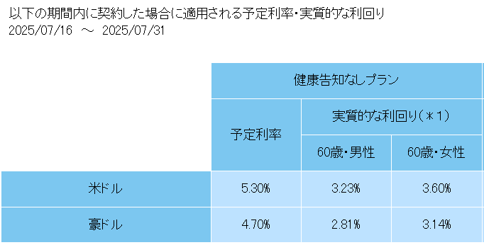
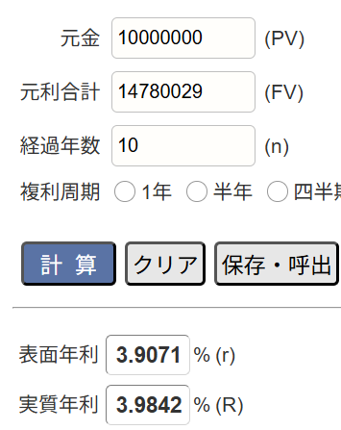
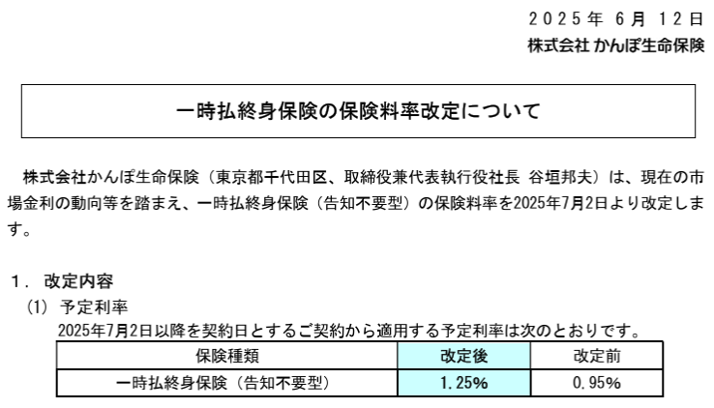
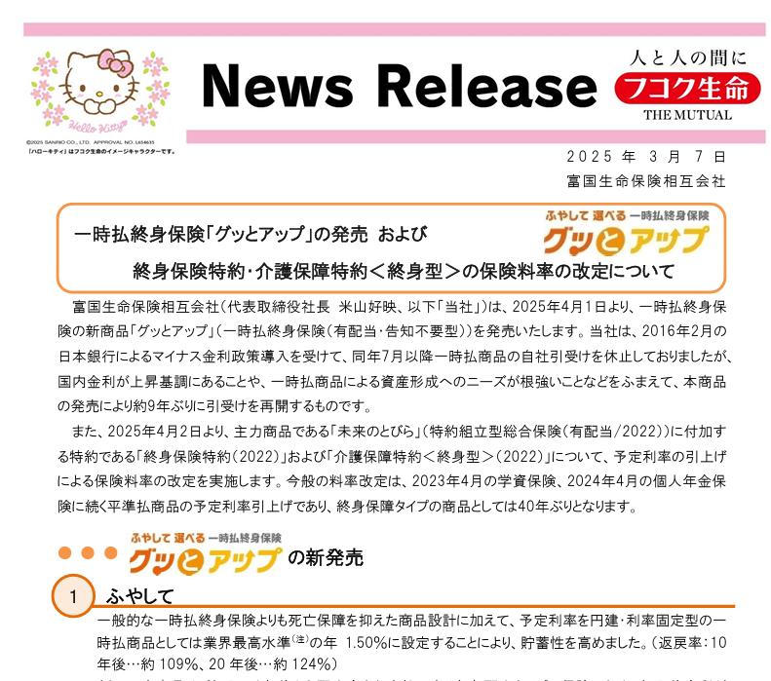
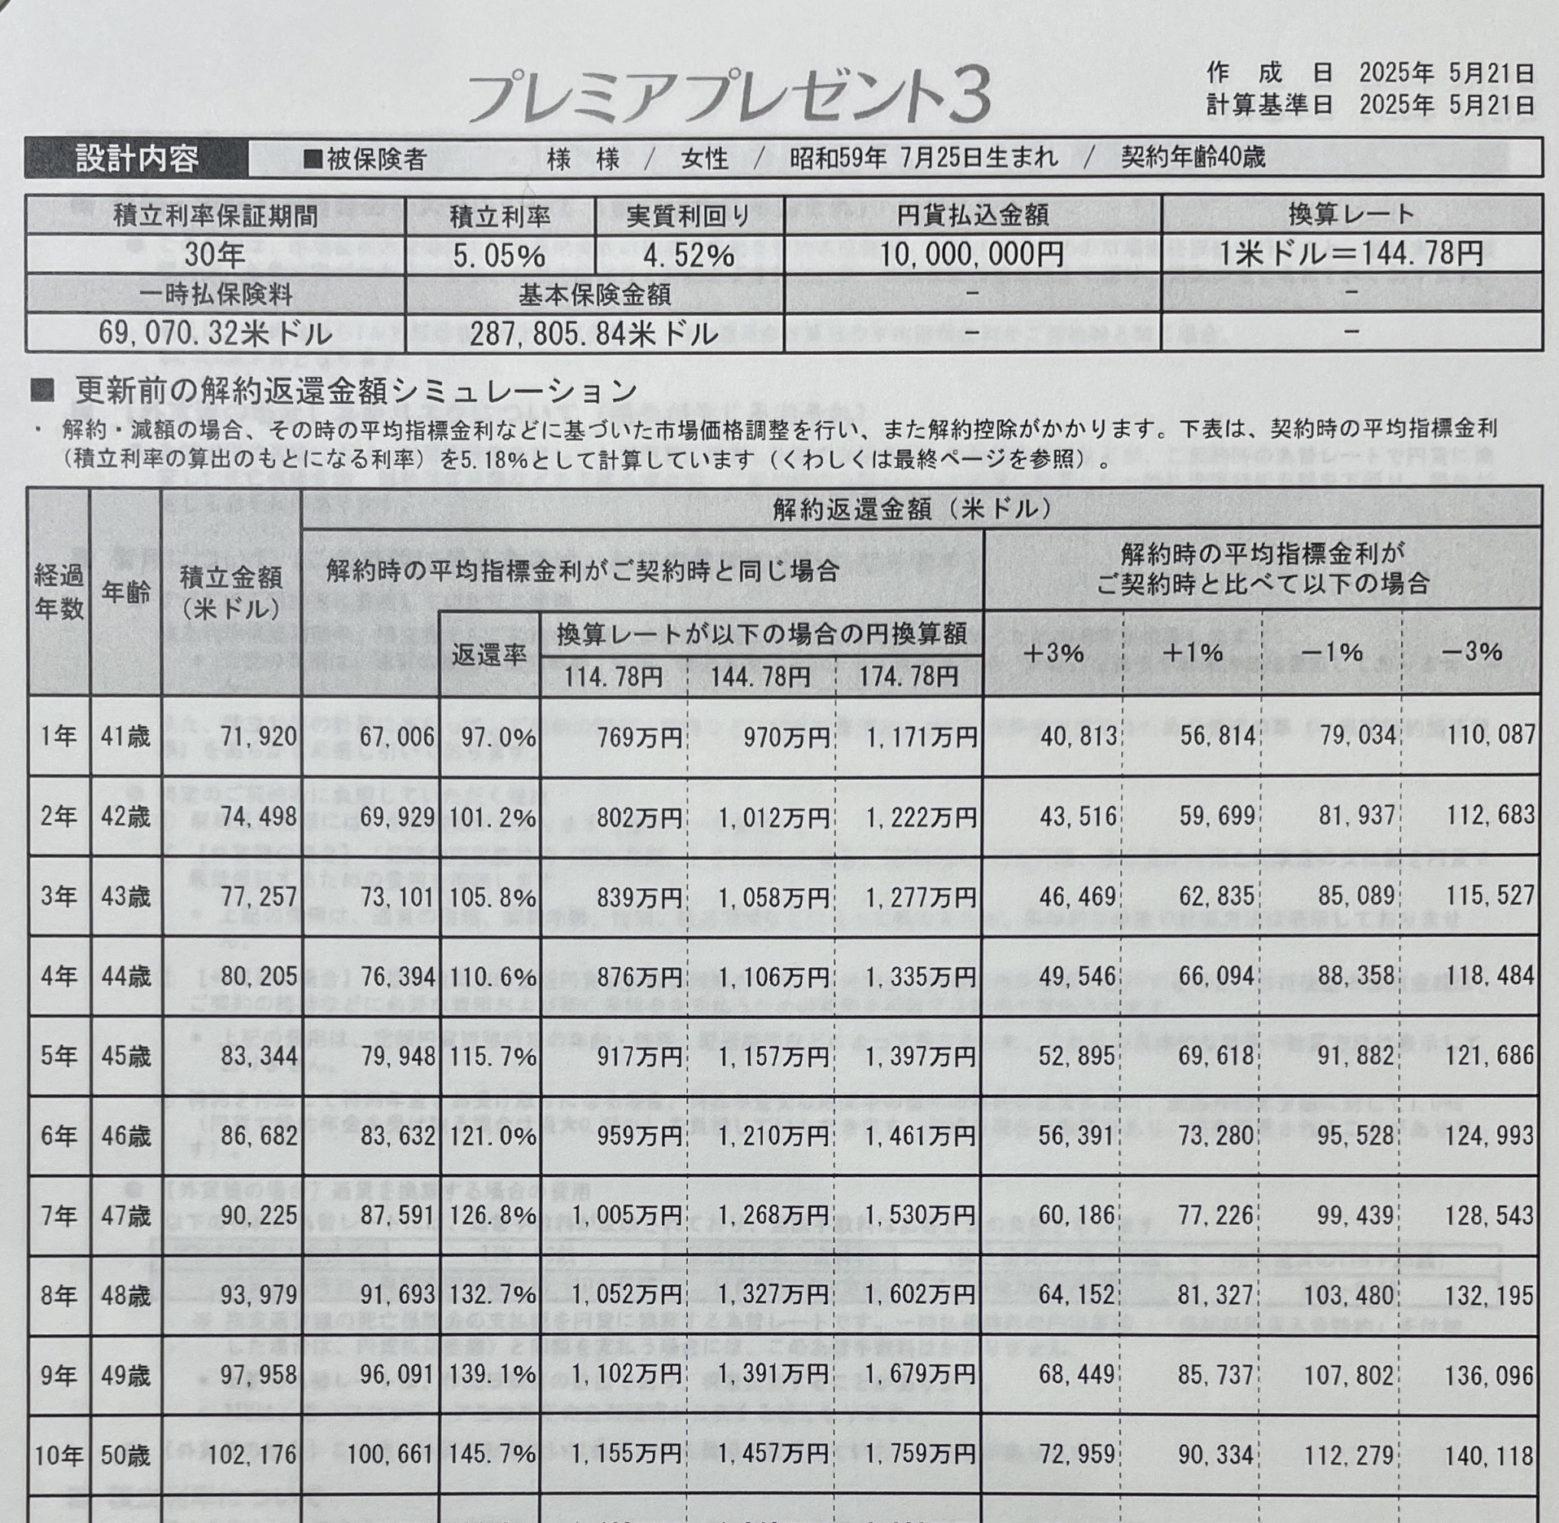
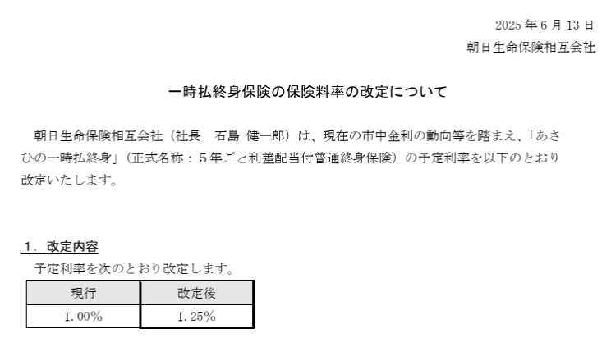
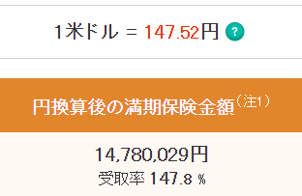
20
（１）会社別、主な外貨建（米国ドル）・円貨建商品の利率（含む前回差）（7月16～31日）
住友
第一
今日は、各商品の予定（積立）利率の更新日（毎月1･16日）! 各社の外貨建（米国ドル）円貨建の主要商品とその各利率をご紹介させていただきますので、最近の傾向を参考に、お客さまの積み立てのアドバイスを実施していきましょう！
Ⅰ．会社別 主な外貨建保険（米国ドル）・円貨建ての「積立利率①/予定利率②」一覧（青背景は円貨建て）
参考）各社ホームページより。ホームページのリンクは各「商品名」を押下。
保険会社 | 商品名 |  | 期間 | 契約 年齢等 | 積立利率① /予定利率② |  |  |  | 市場価格調整
 |  |  |  |  |  |  | 前回 | 差
日本生命 | ニッセイ外貨保険プラン 一時払外貨建養老保険 ドリームロード | 米ドル建 | 10年 | 0‐80歳 | 4.25% | ② | 4.40% | ▲0.15% | あり
 | ニッセイ一時払終身 | 円貨建 | 終身 | 3-90歳 | 1.00% | ② | 1.00% | 0.00% | なし
第一生命 （第一ﾌﾛﾝﾃｨｱ生命） | 積立利率変動型終身保険（20）（通貨指定型） プレミアプレゼント3 | 米ドル建 | 終身 | 20-80歳 | 5.41% | ① | 5.44% | ▲0.03% | あり
 |  |  |  | 81-90歳 | 4.21% | ① | 4.06% | 0.15%
 |  | 円貨建 | 終身 | 20-75歳 | 2.20% | ① | 2.14% | 0.06% | あり
 |  |  |  | 76-90歳 | 1.72% | ① | 1.64% | 0.08%
明治安田生命 | 明治安田の一時払養老保険 | 米ドル建 | 10年 他7･15 | 契:18-85歳 被: 0-85歳 | 4.41% | ② | 4.47% | ▲0.06% | あり
 |  | 円貨建 | 10年 他7･15 | 契:18-85歳 被: 0-85歳 | 1.59% | ② | 1.55% | 0.04% | あり
 | 明治安田の一時払終身保険 ※予定利率更新米ドル建は10年、円貨建は15年を表示 | 米ドル建 | 終身 | 契:18-90歳 被: 0-90歳 | 4.24% | ② | 4.30% | ▲0.06% | あり
 |  | 円貨建 | 終身 | 契:18-90歳 被: 0-90歳 | 2.21% | ② | 2.21% | 0.00% | あり
住友生命 | ふるはーとJロードグローバルⅢ（健康告知なしプラン） | 米ドル建 | 終身 | 30‐90歳 | 5.30% | ② | 5.35% | ▲0.05% | あり
 | スミセイの終身保険一時払い※2024年12月1日より改定 | 円貨建 | 終身 | 15-80歳 | 1.25% | ② | 1.25% | 0.00% | なし
フコク生命 | 一時払終身保険「グッとアップ」（有配当・告知不要型） | 円貨建 | 終身 | 15-80歳 | 1.50% | ② | 1.50% | 0.00% | なし
プルデンシャル生命 | 米国ドル建積立利率更改型一時払終身保険（無告知型） | 米ドル建 | 終身 |  | 4.09% | ① | 4.01% | 0.08% | あり
かんぽ生命 | 一時払終身保険（告知不要型）「つなぐ幸せ」 | 円貨建 | 終身 | 55-85歳 | 1.25% | ② | 1.25% | 0.00% | なし
住友3.23%
MY3.98%
5.05％=145.7％
MY147.8%

Slide 21
21
Ⅱ．積み立ては、今が熱い！
（１）会社別 「保険金据置利率および配当金積立利率」一覧（2025年6月1日時点）
今日は、各社の保険金据置利率と配当金積立利率をご紹介！
最近は、据置利率等も、日銀の金利政策に合わせてあげていく方向性ですが、それでも決して「高くない」のが現状です。
自社・他社問わず、据え置いたままでいるお客さまに対し、より予定･積立利率の高い商品をご案内する等展開していきましょう！
Ⅰ．会社別 「保険金据置利率および配当金積立利率」一覧（2025年6月3日時点）
参考）各社ホームページより。
会社名 | 直前の利率 |  | 2025年4月1日～ |  | 2025年7月1日～ |  | 直近変更の 日付 | 各社 リンク | 備考
会社名 | 保険金 据置利率 | 配当金 積立利率 | 保険金 据置利率 | 配当金 積立利率 | 保険金 据置利率 | 配当金 積立利率
日本生命 | 0.01% | 0.01% | 0.01% | 0.01% | 0.01% | 0.01% | 2025年 4月2日 | ■
第一生命 | 0.10% | 0.10% | 0.30% | 0.30% | 0.30% | 0.30% | 2025年 4月1日 | ■
明治安田生命 | 0.001% | 0.001% | 0.20% | 0.20% | 0.20% | 0.20% | 2025年 4月2日 | ■
住友生命 | 0.10% | 0.10% | 0.30% | 0.30% | 0.30% | 0.30% | 2025年 4月2日 | ■
フコク生命 | 0.10% | 0.10% | 0.10% | 0.10% | 0.50% | 0.50% | 2025年 5月23日 | ■
朝日生命 | 0.01% | 0.01% | 0.01% | 0.01% | 0.01% | 0.01% | 2025年 2月 | ■
ソニー生命 | 0.01% | 0.01% | 0.01%※ | 0.01% | 0.01%※ | 0.01% | 2025年 4月2日 | ■ | ※円建の保険（米国ドル建保険は3.20％）
プルデンシャル生命 | 0.01% | 0.01% | 0.01%※ | 0.01% | 0.01%※ | 0.01% | 2024年 4月22日 | ■ | ※円建の保険 （米国ドル建保は0.50％）
アフラック生命 | 0.05% | 0.05% | 0.05% | 0.05% | 0.05% | 0.05% | 2025年 4月 | ■
⑩
⑪
⑩･⑪ 0.50％

Slide 22
昨年度から1.9％引き上げ
22
Ⅱ．積み立ては、今が熱い！
（１）25年4月分からの年金額（受取りは6月から）月等について、および厚労省の年金受給額７例
2025年度の年金額は、法律の規定により、2024年度から原則1.9%の引き上げとなります。
この機会に改めてセカンドライフの必要金額を確認！足りない分を準備するため、積み立て系商品等をご案内しましょう！ ※この「引き上げ」の詳細は、「令和7年度の年金額改定についてお知らせします」（厚労省）にわかりやすく説明されています
参考（リンク付）
1．老齢基礎年金（国民年金）の月額保険料について
保険料:17,510円
概要は、日本年金機構のホームページ
詳細は、厚生労働省のリリース「令和7年度の年金額改定についてお知らせします」に記載があります
17,510円（2025年度）※17,920円（2026年度）
17,510円（2025年度）※17,920円（2026年度）
2．老齢年金
① 831,700円
 |  | 老齢基礎年金（国民年金） | 老齢厚生年金 | (参考）老齢厚生年金
 |  | 年額 | 月額 | 月額※ | 加給年金年額（配偶者・子） | 加給年金額 （子・3人目以降）
S31,4,2 以降生まれ | 2024年度 | 816,000円 | 68,000円 | 230,483円 | 234,800円 （年額） | 78,300円 （年額）
S31,4,1 以前生まれ | 2023年度 | 813,700円 | 67,808円 | ※記載なし | 228,700円 | 76,200円
S31,4,2 以降生まれ | 2025年度 | 831,700円 | 69,308円 （＋1,308円） | 232,784円 （＋4,412円） | 239,300円 （年額） | 79,800円 （年額）
S31,4,1 以前生まれ | 2024年度 | 829,300円 | 69,108円 （＋1,300円） | ※記載なし | 228,700円 | 76,200円
③
2025年6月13日(金)の支給分（4・5月分）からはこちら！
※平均的な収入（平均標準報酬（賞与含む月額換算）45.5万円）で40年間就業した場合に受け取り始める年金（老齢厚生年金と2人分の老齢基礎年金（満額））の給付水準です。
※平均的な収入（平均標準報酬（賞与含む月額換算）45.5万円）で40年間就業した場合に受け取り始める年金（老齢厚生年金と2人分の老齢基礎年金（満額））の給付水準です。
3．年金受給額例／月額（厚労省）
※2025年度に65歳になる人が受け取る平均額。端数処理により、年金額の合計と内訳は一致しない。
 | 男性 |  | 女性
 | 会社員中心 | 自営業中心 | 会社員中心 | 自営業中心 | 3号被保険者中心
月額 | 173,457円 (＋3,234 円) （内訳）厚生年金：104,786円 基礎年金額相当： 68,671円 | 62,344円 （＋1,156 円） （内訳）厚生年金： 14,335円 基礎年金額相当： 48,008円 | 132,117円 （＋2,463 円） （内訳）厚生年金： 61,551円 基礎年金額相当： 70,566円 | 60,636円 （＋1,127 円） （内訳）厚生年金： 8,485円 基礎年金額相当： 52,151円 | 76,810円 （＋1,431 円） （内訳）厚生年金： 9,056円 基礎年金額相当： 67,754円

Slide 23
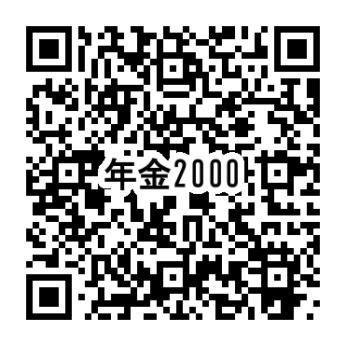
23
Ⅱ．積み立ては、今が熱い！
（２）－２．年金2,000万円問題って、何だっけ！？
以前、金融庁が2019年6月3日に公表した金融審議会の市場ワーキング・グループ報告書「高齢社会における資産形成 ・管理」の内容が世間的に大きく取り上げられ、話題になりました。
改めて、その問題を整理し、自身のお客さまのセカンドライフのプランニングを整えていきましょう！
前提
④ 13,656円
2017年の平均寿命は男性81.1歳、女性87.3歳（女性の60歳時点の平均余命は29.28年／2021年）
2017年の高年齢夫婦無職世帯（夫65歳以上、妻60歳以上の夫婦のみの無職世帯）の毎月赤字額（収入－支出）の平均値は約5.5万円※詳細は下記表を参照
支出
食費 | 64,444
住居 | 13,656
光熱・水道 | 19,267
家具・家事用品 | 9,405
被服及び履物 | 6,497
保健・医療 | 15,512
交通・通信 | 27,576
教育 | 15
教養・娯楽 | 25,077
その他消費支出 | 54,028
非消費支出 | 28,240
合計 | 263,717
収入
収入（勤め先等） | 4,232
事業収入 | 4,045
社会保障給付（年金等） | 191,880
その他収入 | 9,041
合計 | 209,198
約5.5万円×12ヵ月×30年
⇒約1,980万円
が必要と試算される!!
④
加入している『公的年金』や『退職金』、『個人での積み立て』のポートフォリオをふまえ、収入を試算。左記の支出を参考にお客さま毎のライフスタイル（お子さまの独立の時期等）にアップデートし、目安となる必要な金額を算出の上、必要な積み立て額の過不足をイメージしていただこう！
・・・左記収入は、「65歳から公的年金を受け取ること」を前提にしている点は注意が必要
約5.5万円
参考：金融審議会 市場ワーキング・グループ報告書
「高齢社会における資産形成・管理」令和元年６月３日
https://www.fsa.go.jp/singi/singi_kinyu/tosin/20190603/01.pdf
（単位：円）

Slide 24
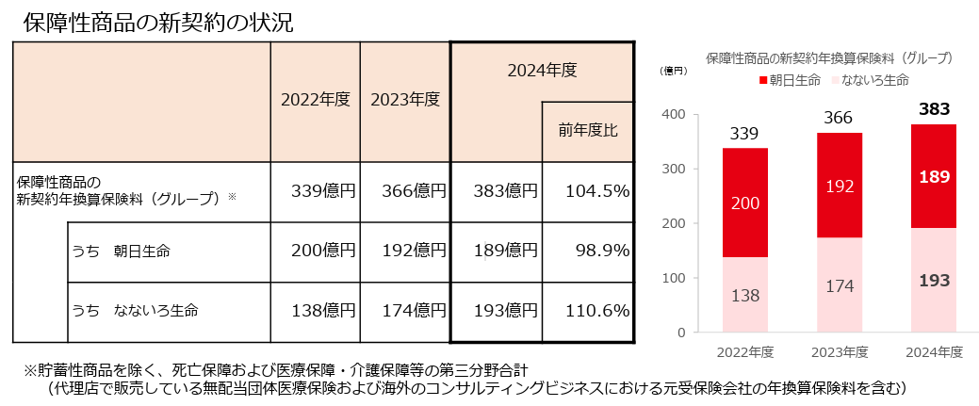
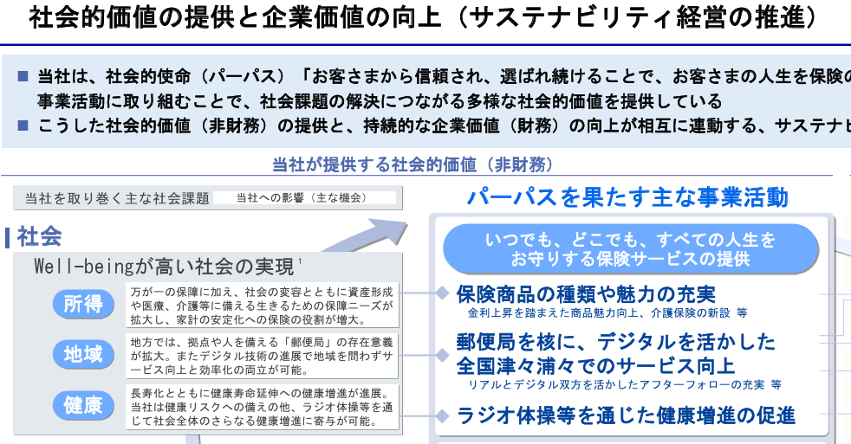
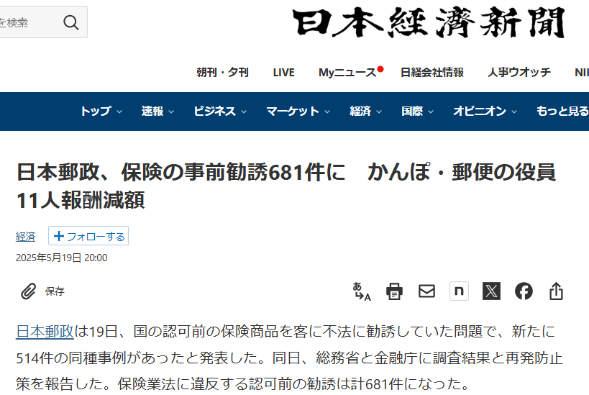
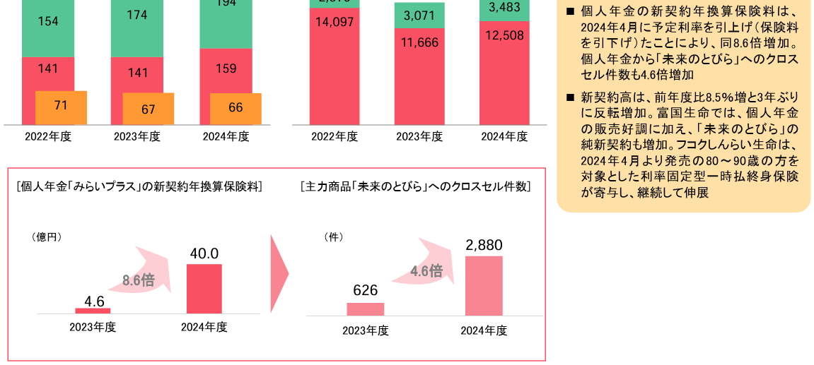
24
Ⅱ．積み立ては、今が熱い！
主要生命保険会社の「2024年度」決算資料を特集（連結あり）
2024年度決算資料（連結あり） 主要生命保険会社 一覧
大手4社の基礎利益は、金利上昇や株高による運用益が拡大、業績を大きくけん引したことにより過去最高となる。
課題は、医療保険や介護保険など主力の保障性の商品の販売。苦戦は続いており、未だコロナ禍前の19年度未満の水準となっている。
※日本生命と、第一生命、朝日生命の「新契約件数」は、複数の保険契約単品を組み合わせて加入している商品について、それぞれの保険契約を１件として記載。
会社名 | グループ＜連結＞の決算 |  |  |  |  |  |  | 保険会社＜単体＞の決算 |  |  |  |  |  |  |  |  |  |  |  | 各社 ｻｲﾄ ﾘﾝｸ
 | 経常収益 ① |  | 経常利益 ② |  | 経常 利益率 | ソルベンシー ・マージン比率 |  | 保険料等収入 |  | 基礎利益 |  | 年換算保険料 |  |  |  | 件数
 |  |  |  |  |  |  |  |  |  |  |  | 保有 |  | 新契約 |  | 保有 |  | 新契約
 | 億円 | 前年 同期比 | 億円 | 前年 同期比 | ②／① | ％ | 前年度 末差 | 億円 | 前年 同期比 | 億円 | 前年 同期比 | 億円 | 前年度 末比 | 億円 | 前年 同期比 | 千件 | 前年度 末比 | 千件 | 前年 同期比
日本生命 | 110,036 | 91.6% | 5,048 | 86.8% | 4.6% | 889.4 | ▲136.3 | 47,946 | 90.5% | 9,204 | 129.9% | 37,028 | 99.0% | 2,339 | 90.4% | 34,334 | 98.6% | 3,803 | 109.5% | ■
第一生命 | 44,166 | 108.0% | 5,368 | 136.5% | 12.2% | 896.9 | ▲3.1 | 21,384 | 93.4% | 3,603 | 108.8% | 19,449 | 99.8% | 959 | 166.7% | 24,902 | 101.4% | 2,528 | 115.1% | ■
かんぽ生命 | 61,653 | 91.4% | 1,703 | 105.7% | 2.8% | 903.2 | ▲120.0 | 31,549 | 127.0% | 2,422 | 108.1% | 22,890 | 95.6% | 1,751 | 149.7% | 13,207 | 96.9% | 795 | 126.5% | ■
明治安田生命 | 56,218 | 102.6% | 1,639 | 70.6% | 2.9% | 1,063.9 | 15.0 | 27,661 | 97.8% | 5,555 | 111.3% | 21,298 | 98.6% | 1,261 | 98.1% | 12,724 | 100.0% | 1,139 | 98.0% | ■
住友生命 | 51,826 | 118.4% | 694 | 58.9% | 1.3% | 634.9 | ▲14.8 | 21,296 | 97.6% | 3,405 | 130.1% | 22,325 | 98.7% | 962 | 89.0% | 10,813 | 98.5% | 779 | 96.0% | ■
フコク生命 | 10,672 | 100.3% | 630 | 118.0% | 5.9% | 1,147.4 | ▲42.3 | 4,872 | 99.1% | 1,047 | 112.6% | 3,601 | 98.7% | 159 | 112.8% | 3,636 | 99.1% | 357 | 103.2% | ■
朝日生命 | 7,168 | 104.1% | 224 | 410.5% | 3.1% | 1,051.5 | 15.3 | 3,689 | 100.4% | 532 | 125.9% | 4,630 | 97.3% | 196 | 102.4% | 7,574 | 98.5% | 600 | 94.6% | ■
ソニー生命 | 23,171 | 72.8% | 206 | 81.8% | 0.9% | 1,597.1 | ▲310.5 | 19,106 | 109.6% | 1,151 | 61.9% | 12,975 | 107.5% | 1,808 | 112.6% | 9,265 | 102.2% | 754 | 104.8% | ■
プルデンシャル 生命 | 16,889 | 88.1% | 823 | 168.6% | 4.9% | 757.4 | ▲1.6 | 15,572 | 97.2% | 461 | 96.4% | 8,722 | 99.3% | 805 | 105.5% | 4,627 | 101.6% | 361 | 100.0% | ■
アフラック生命 | 22,925 | 99.4% | 5,657 | 94.1% | 24.7% | 989.9 | ▲161.8 | 13,265 | 102.4% | 4,412 | 97.3% | 12,898 | 98.5% | 546 | 99.9% | 22,191 | 97.8% | 771 | 99.2% | ■
日本生命 | 110,036 | 91.6% | 5,048 | 86.8% | 4.6% | 889.4 | ▲136.3 | 47,946 | 90.5% | 9,204 | 129.9% | 37,028 | 99.0% | 2,339 | 90.4% | 34,334 | 98.6% | 3,803 | 109.5%
第一生命 | 44,166 | 108.0% | 5,368 | 136.5% | 12.2% | 896.9 | ▲3.1 | 21,384 | 93.4% | 3,603 | 108.8% | 19,449 | 99.8% | 959 | 166.7% | 24,902 | 101.4% | 2,528 | 115.1%
かんぽ生命 | 61,653 | 91.4% | 1,703 | 105.7% | 2.8% | 903.2 | ▲120.0 | 31,549 | 127.0% | 2,422 | 108.1% | 22,890 | 95.6% | 1,751 | 149.7% | 13,207 | 96.9% | 795 | 126.5%
明治安田生命 | 56,218 | 102.6% | 1,639 | 70.6% | 2.9% | 1,063.9 | 15.0 | 27,661 | 97.8% | 5,555 | 111.3% | 21,298 | 98.6% | 1,261 | 98.1% | 12,724 | 100.0% | 1,139 | 98.0%
住友生命 | 51,826 | 118.4% | 694 | 58.9% | 1.3% | 634.9 | ▲14.8 | 21,296 | 97.6% | 3,405 | 130.1% | 22,325 | 98.7% | 962 | 89.0% | 10,813 | 98.5% | 779 | 96.0%
フコク生命 | 10,672 | 100.3% | 630 | 118.0% | 5.9% | 1,147.4 | ▲42.3 | 4,872 | 99.1% | 1,047 | 112.6% | 3,601 | 98.7% | 159 | 112.8% | 3,636 | 99.1% | 357 | 103.2%
朝日生命 | 7,168 | 104.1% | 224 | 410.5% | 3.1% | 1,051.5 | 15.3 | 3,689 | 100.4% | 532 | 125.9% | 4,630 | 97.3% | 196 | 102.4% | 7,574 | 98.5% | 600 | 94.6%
ソニー生命 | 23,171 | 72.8% | 206 | 81.8% | 0.9% | 1,597.1 | ▲310.5 | 19,106 | 109.6% | 1,151 | 61.9% | 12,975 | 107.5% | 1,808 | 112.6% | 9,265 | 102.2% | 754 | 104.8%
プルデンシャル 生命 | 16,889 | 88.1% | 823 | 168.6% | 4.9% | 757.4 | ▲1.6 | 15,572 | 97.2% | 461 | 96.4% | 8,722 | 99.3% | 805 | 105.5% | 4,627 | 101.6% | 361 | 100.0%
アフラック生命 | 22,925 | 99.4% | 5,657 | 94.1% | 24.7% | 989.9 | ▲161.8 | 13,265 | 102.4% | 4,412 | 97.3% | 12,898 | 98.5% | 546 | 99.9% | 22,191 | 97.8% | 771 | 99.2%
フコク生命 | 富国生命は、利息及び配当金等収入、基礎利益ともに過去最高を記録。その主な要因は富国生命の個人年金やフコクしんらい生命の一時払終身保険の販売好調 個人年金の新契約年換算保険料は、2024年4月に予定利率を引上げたことにより、同8.6倍増加。個人年金から主力の保障性商品「未来のとびら」へのクロスセル件数も4.6倍の増加。結果同主力商品の新契約販売も好調。 また、2024年4月より発売の80～90歳の方を対象とした利率固定型一時払終身保険が大きく伸展。
かんぽ生命 | 2024年1月に発売開始した一時払終身がお客さまの資産承継ニーズ等を捉え、累計66万件販売と大きく伸展。2024年度新契約の63％を占める。 介護保険導入、平準払商品の魅力向上（準備中） 長寿化とともに健康寿命延伸への健康増進が進展。当社は健康リスクへの備えの他、健康増進対応として、●●を通じて社会全体のさらなる健康増進に寄与。 国の認可前の保険商品を不法に勧誘していた問題には言及無し（リンク🔗）。
朝日生命 | 保障性商品の新契約年換算保険料は、朝日生命では若干の減少。一方、なないろ生命の伸展を主因に、383億円となり前年度比104.5%と増加。 383億円の内訳は、朝日生命が189億円（前年比98.9%）、なないろ生命が193億円（前年比110.6%）。子会社が本体を凌駕。
住友生命 | 新契約件数は、営業職員チャネルにおいて一時払終身保険の販売が好調だったほかVitalityの販売件数が過去最高であった。一方、代理店チャネルにおいて一時払年金保険の販売が減少したこと等により、前年比11.0％の減少。 保険料等収入も、代理店チャネルにおいて一時払商品の販売が減少したこと等により、前年比2.4％の減少。 ソルベンシー・マージン比率は、為替や金利の変動の影響等により、634.9％（前年度末比▲14.8pt）となったが、引き続き、健全とされる200％を十分に上回っている。
第一生命 | 新契約における年換算保険料は、対前年比166.7％と好調もコロナ渦まえの、2019年に届いていない。 前述の新規年換算保険料は好調も、保有の年換算保険料は減少しており、継続に課題。 第一生命保険単体での保険料等収入は、住友生命に並ばれる（新契約の年換算保険料は抜かれる）。 グループでの利益率（経常利益率：12.2%）は群を抜いて高い（やっぱり株式会社だからか？）。
日本生命 | 日本生命単体は前年度比で減収・増益。基礎利益は、利息および配当金等収入の増加を主因に増益。 個人保険・個人年金保険における新契約の年換算保険料は減少、件数は増加。営業職員数は、47,842人（前年差▲95人）。 ソルベンシー・マージン比率は、国内株式の含み益減少や子会社等リスクの増加等により、前年度末比で低下。 大樹生命は、前年度比で減収増益。保険料等収入は、外貨建て一時払い商品の販売減を主因に減収。

Slide 25
25
Ⅱ．積み立ては、今が熱い！
（２）．主要生命保険会社の「2024年度」決算コメント まとめ
会社名 | コメント | 各社 サイト リンク
日本生命 | 日本生命単体は前年度比で減収・増益。基礎利益は、利息および配当金等収入の増加を主因に増益。 個人保険・個人年金保険における新契約の年換算保険料は減少、件数は増加。営業職員数は、47,842人（前年差▲95人）。 ソルベンシー・マージン比率は、国内株式の含み益減少や子会社等リスクの増加等により、前年度末比で低下。 大樹生命は、前年度比で減収増益。保険料等収入は、外貨建て一時払い商品の販売減を主因に減収。 | ■
第一生命 | 新契約における年換算保険料は、対前年比166.7％と好調もコロナ渦前の、2019年に届いていない。 前述の新規年換算保険料は好調も、保有の年換算保険料は減少しており、継続に課題。 第一生命保険単体での保険料等収入は、住友生命に並ばれる（新契約の年換算保険料は抜かれる）。 グループでの利益率（経常利益率：12.2%）は群を抜いて高い（やっぱり株式会社だからか？）。 | ■
かんぽ生命 | 2024年1月に発売開始した一時払終身がお客さまの資産承継ニーズ等を捉え、累計66万件販売と大きく伸展。2024年度新契約の63％を占める。 介護保険導入、平準払商品の魅力向上（準備中） 長寿化とともに健康寿命延伸への健康増進が進展。当社は健康リスクへの備えの他、健康増進対応として、ラジオ体操等を通じて社会全体のさらなる健康増進に寄与 国の認可前の保険商品を不法に勧誘していた問題には言及無し（リンク🔗）。 | ■
明治安田生命 | 明治安田単体における、円安による外国公社債の「利息及び配当金等収入」の増加や、国内株式の増配等を主因として増益 銀行窓販チャネルでは一時払保険の販売が好調であったものの、営業職員チャネルでは一時払保険の販売量が減少。 保障性商品新契約年換算保険料は、ベストスタイル等から終身医療保険への転換の増加を主因として、 前年度から9.4%の減少。 2024年度決算（案）に基づく 配当還元にあたり、1,574億円をご契約者にお支払い予定。 | ■
住友生命 | 新契約件数は、営業職員チャネルにおいて一時払終身保険の販売が好調だったほかVitalityの販売件数が過去最高であった。一方、代理店チャネルにおいて一時払年金保険の販売が減少したこと等により、前年比11.0％の減少。 保険料等収入も、代理店チャネルにおいて一時払商品の販売が減少したこと等により、前年比2.4％の減少。 ソルベンシー・マージン比率は、為替や金利の変動の影響等により、634.9％（前年度末比▲14.8pt）となったが、引き続き、健全とされる200％を十分に上回っている。 | ■
フコク生命 | 富国生命は、利息及び配当金等収入、基礎利益ともに過去最高を記録。その主な要因は富国生命の個人年金やフコクしんらい生命の一時払終身保険の販売好調。 個人年金の新契約年換算保険料は、2024年4月に予定利率を引上げたことにより、同8.6倍増加。個人年金から主力の保障性商品「未来のとびら」へのクロスセル件数も4.6倍の増加。結果同主力商品の新契約販売も好調。また、2024年4月より発売の80～90歳の方を対象とした利率固定型一時払終身保険が大きく伸展。 | ■
朝日生命 | 保障性商品の新契約年換算保険料は、朝日生命では若干の減少。一方、なないろ生命の伸展を主因に、383億円となり前年度比104.5%と増加。 383億円の内訳は、朝日生命が189億円（前年比98.9%）、なないろ生命が193億円（前年比110.6%）。子会社が本体を凌駕。 | ■

Slide 26





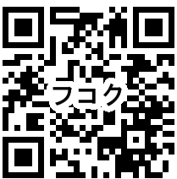
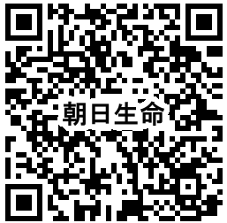

26
Ⅱ．積み立ては、今が熱い！
（１）各社の「年次報告書等」発送のタイミング（2025年度）
１．加入内容がわかる、各社「ご契約内容のお知らせ等」発送のタイミングなど
会社名 | 名称 | 発送の時期 | 詳細 | 参照URL
日本生命 | ご契約内容のお知らせ | 毎年7月から順次 | 「郵送通知（郵送にてお届け）」か「Web通知（メール受取後、画面上で確認）」の2種類の受取方法から選択。 | ■
第一生命 | 生涯設計レポート | 契約者の誕生月に応じて、 発送のタイミングが異なる。詳細下記参照※ | 法人のお客さまは、2025年8月。 | ■
明治安田生命 | 明治安田生命からのお知らせ | 契約応当月の3ヵ月前に発信します。 詳細下記参照※ | 複数契約にご加入の場合は、当社が代表契約を選定します。 | ■
住友生命 | スミセイ安心だより | 安心だよりは原則年に1度、10月中旬から下旬にかけて順次送付しています。 | Vitality保険にご加入のお客さまは原則Vitality保険の契約応当月の翌月にスミセイダイレクトサービスに配信。 「電子版のみで閲覧」を選択されたお客さまは最新契約の契約応当月の翌月にスミセイダイレクトサービスに配信します。見本はコチラ🔗 | ■
かんぽ生命 | ご契約内容のお知らせ | ご契約者さまのお誕生月 |  | ■
フコク生命 | フコク生命だより | 毎年8月頃 | 法人と、登録されている住所（西日本、東日本等）によって、発送のタイミングが異なる（いずれも8月中） | ■
朝日生命 | インフォメールあさひ | 10月中旬から11月上旬にかけて送付 | 2024年は、原則として10月17日から順次10月末までに送付。生命保険料控除証明書も同封。 | ■
ソニー生命 | Sony Life Letter | ご契約者さまのお誕生月の3か月前に郵送 |  | ■
会社名 | 名称 | 発送の時期 | 詳細 | 参照URL
日本生命 | ご契約内容のお知らせ | 毎年7月から順次 | 「郵送通知（郵送にてお届け）」か「Web通知（メール受取後、画面上で確認）」の2種類の受取方法から選択。 | ■
第一生命 | 生涯設計レポート | 契約者の誕生月に応じて、 発送のタイミングが異なる。詳細下記参照※ | 法人のお客さまは、2025年8月。 | ■
明治安田生命 | 明治安田生命からのお知らせ | 契約応当月の3ヵ月前に発信します。 詳細下記参照※ | 複数契約にご加入の場合は、当社が代表契約を選定します。 | ■
住友生命 | スミセイ安心だより | 安心だよりは原則年に1度、10月中旬から下旬にかけて順次送付しています。 | Vitality保険にご加入のお客さまは原則Vitality保険の契約応当月の翌月にスミセイダイレクトサービスに配信。 「電子版のみで閲覧」を選択されたお客さまは最新契約の契約応当月の翌月にスミセイダイレクトサービスに配信します。見本はコチラ🔗 | ■
かんぽ生命 | ご契約内容のお知らせ | ご契約者さまのお誕生月 |  | ■
フコク生命 | フコク生命だより | 毎年8月頃 | 法人と、登録されている住所（西日本、東日本等）によって、発送のタイミングが異なる（いずれも8月中） | ■
朝日生命 | インフォメールあさひ | 10月中旬から11月上旬にかけて送付 | 2024年は、原則として10月17日から順次10月末までに送付。生命保険料控除証明書も同封。 | ■
ソニー生命 | Sony Life Letter | ご契約者さまのお誕生月の3か月前に郵送 |  | ■
 | 2025年 |  |  |  |  |  |  |  | 2024年 | 2026年
発信時期 | 4月 | 5月 | 6月 | 7月 | 8月 | 9月 | 10月 | 11月 | 12月 | 1月 | 2月 | 3月
契約応当月 | 7月 | 8月 | 9月 | 10月 | 11月 | 12月 | 1月 | 2月 | 3月 | 4月 | 5月 | 6月
「明治安田生命からのお知らせ」
発送のタイミング
第一生命「生涯設計レポート」
発送のタイミング
発信時期 |  | 5月 | 6月 | 7月 | 8月 | 9月 | 10月 | 11月 | 12月 | 1月 | 2月
ご契約者の誕生月 |  | 6・7月 | 8月 | 9月 | 10月 | 5・11月 | 12月 | 1月 | 2月 | 3月 | 4月

Slide 27
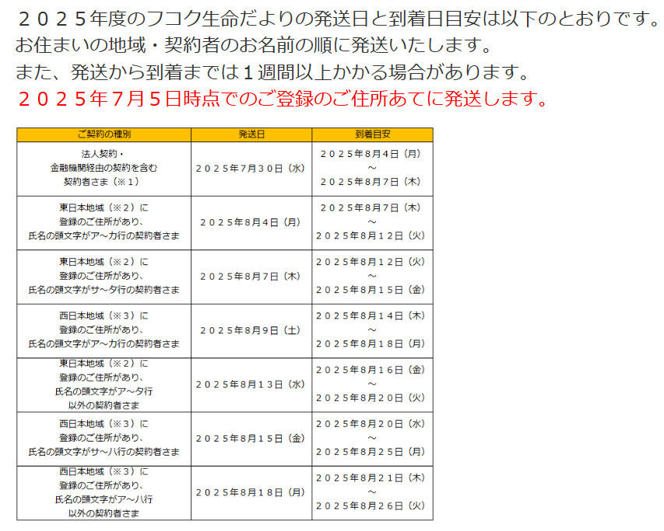
27
Ⅱ．積み立ては、今が熱い！
（２）フコク生命の「フコク生命だより（ご契約内容のお知らせ等）」2025年度発送の時期など
1．フコク生命だよりとは
「フコク生命だより」は、ご加入いただいている契約の契約内容や契約状況（保障内容・保険料・受取人情報、貸付金など）
についてのお知らせで、年一回（毎年８月頃）に、ご登録の住所あてにお届けされています。
※2025（令和7年）7月5日時点でのご登録のご住所あてに発送します。
2．2025年度のフコク生命だよりの発送日と到着日の目安
お住まいの地域・契約者のお名前の順に発送。発送から到着までは最大１週間ほどかかる場合があります。
ご契約の種別 | 発送日 | 到着目安
法人契約・金融機関経由の契約を含む契約者さま※1 | 2025年7月30日（水） | 2025年8月 4日（月）～ 2025年8月 7日（木）
東日本地域※2に登録のご住所があり、氏名の頭文字が ア～カ行の契約者さま | 2025年8月 4日（月） | 2025年8月 7日（木）～ 2025年8月12日（火）
東日本地域※2に登録のご住所があり、氏名の頭文字が サ～タ行の契約者さま | 2025年8月 7日（木） | 2025年8月12日（火）～ 2025年8月15日（金）
西日本地域※3に登録のご住所があり、氏名の頭文字が ア～カ行の契約者さま | 2025年8月 9日（土） | 2025年8月14日（木）～ 2025年8月18日（月）
東日本地域※2に登録のご住所があり、氏名の頭文字が ア～タ行以外の契約者さま | 2025年8月13日（水） | 2025年8月16日（土）～ 2025年8月20日（火）
西日本地域※3に登録のご住所があり、氏名の頭文字が サ～ハ行の契約者さま | 2025年8月15日（金） | 2025年8月20日（水）～ 2025年8月25日（月）
西日本地域※3に登録のご住所があり、氏名の頭文字が ア～ハ行以外の契約者さま | 2025年8月18日（月） | 2025年8月21日（木）～ 2025年8月26日（月）
参照：フコク生命HP『 フコク生命だより 』 内のFAQ：リンクはコチラ
※１ 金融機関経由でご加入の契約とその他の契約では、冊子はそれぞれで作成され、同日に発送します。
※２ 東日本地域 北海道・東北・関東・北陸
※３ 西日本地域 東海・中部・近畿・中国・四国・九州・沖縄

Slide 28
Ⅲ．当社紹介

Slide 29
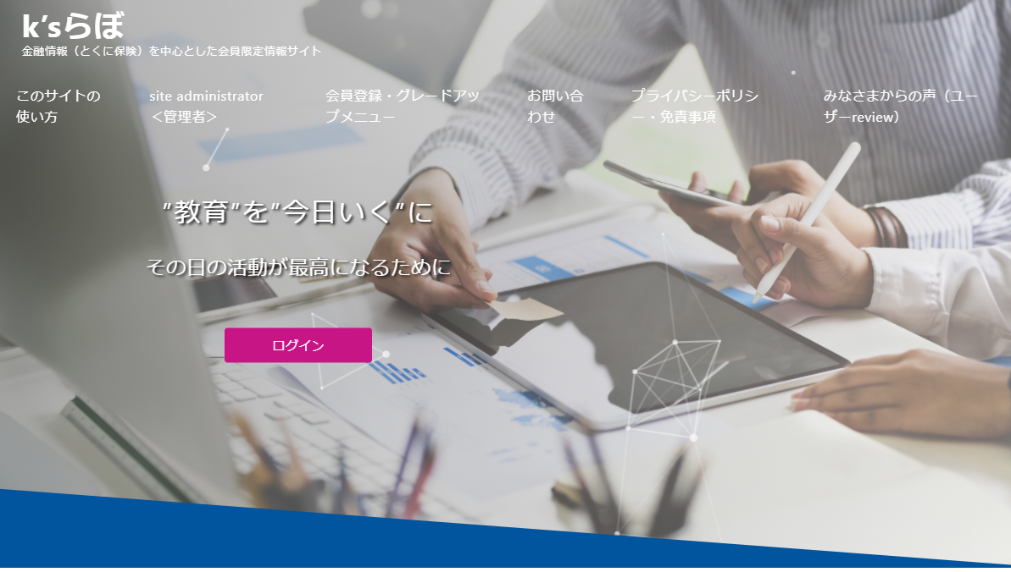
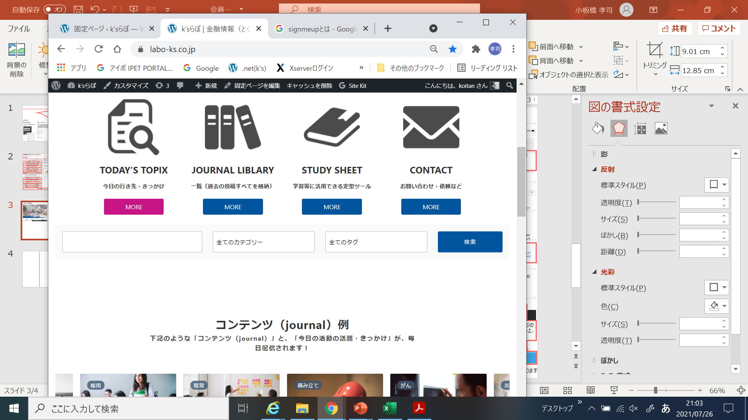
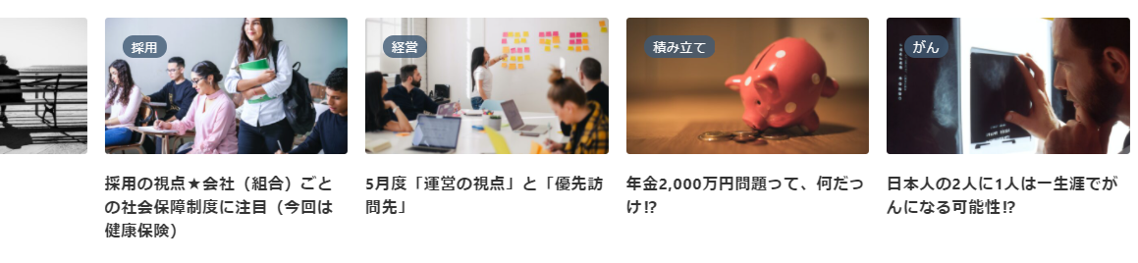
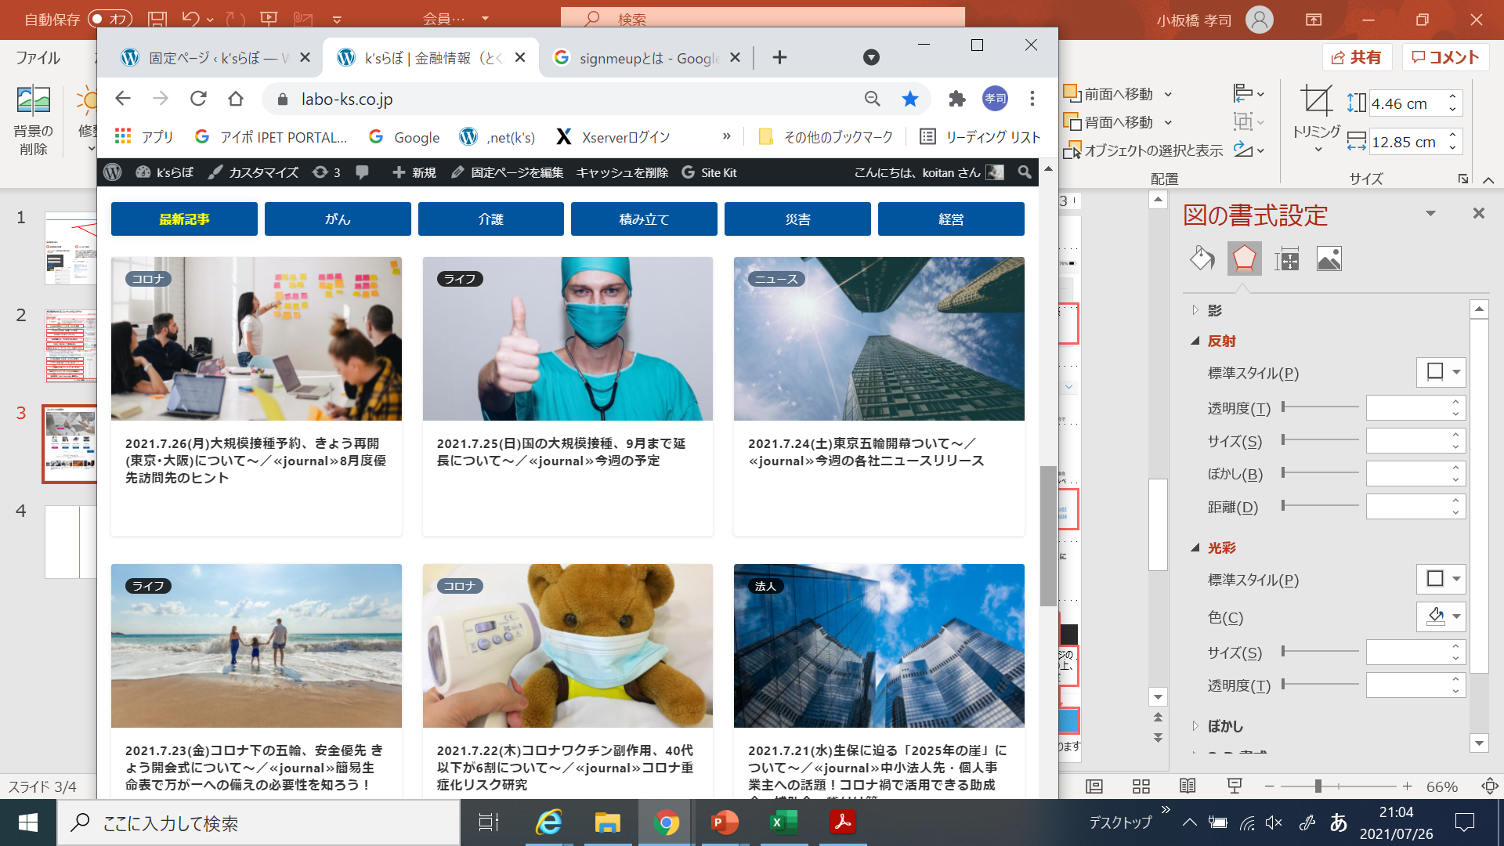
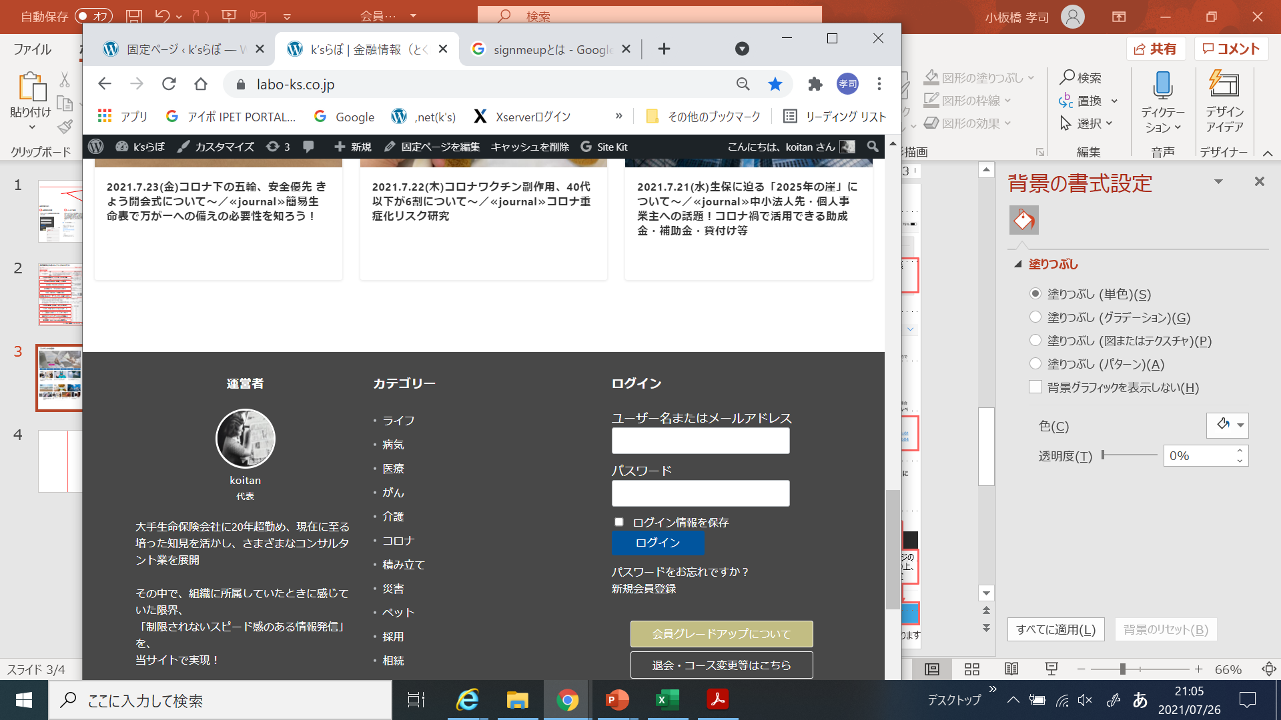
当社のご紹介♪ ｋ‘ｓらぼ
当社のサイト
当社は、
さまざまな「保険」の切り口を提供し、
そして
みなさんの「活動」のお手伝いができるように、
タイムリーな情報を新鮮なうちに、
皆さんのお手元にお届けします。
そんな、
会員さま限定の情報配信サイトを運営しています。
＜URL＞https://labo-ks.co.jp/

Slide 30

こんな情報を毎日配信しています（表）
30
日付：2024年 5月 1日（水）
今日の行き先
No | TOPIX | 媒体 | 解説 | 活用・リストアップのヒント
1 | 明治安田生命、一時払い保険の利率上げ について | 日経 8 | 明治安田生命保険は、契約時に保険料をまとめて支払う一時払い終身保険の予定利率を5月から引き上げる 国内金利の上昇を受け、契約者に約束する利回りを現行の0.94%から1.1%に改める。先行して引き上げた住友生命保険や日本生命保険に追随する | 投資や積み立ての話題 積み立てのポートフォリオの確認（とくに一時払い終身保険）から、リバランスへのアドバイス
 |  | 生命保険・ 積み立て
2 | 個人投資家調査（上）20代の36%、 給料の2割以上投資 について | 日経 9 | 投資経験のある20代から60代までの2900人にアンケートの結果（日経新聞調べ） 資産運用のイメージを複数回答で聞いたところ、最多は「将来の生活資金の備え」（78%）で、「貯金のようにコツコツ行うもの」（50%）が続いた 給料や年金といった定期収入の何%を資産運用に回しているのかとの問いだ。「10%以上」とする回答は50%に達し、「20%以上」も26%に上った。世代別でみると、20代は、「10%以上」が62%、「20%以上」が36%に達した。「50%以上」との回答も7%あった。娯楽費や食費などを切り詰めて投資に回す姿が見て取れる 投資先は、最多は「国内株式」の54%だったが、次いで多かったのが33%の「米国株投信」。 少子高齢化の進展で将来もらえる年金が減る可能性は高く、「老後2000万円問題」を貯金だけで乗り切るのは困難な情勢の中、「貯蓄から投資へ」加速している | 投資や積み立ての話題 積み立てのポートフォリオの確認（とくに新NISA他）から、リバランスへのアドバイス お客さまの志向に応じた低リスク商品や、外貨建て商品を訴求
 |  | 投資・ 積み立て
3 | 新NISAのつみたて枠 「月1～3万円」最多 について | 日経 9 | 個人の投資家の積み立てについて、新NISAの場合、つみたて投資枠については「毎月1万超～3万円以下」が24%で最も多かった。2位は「毎月1万円以下」（19%）、3位は「毎月3万超～5万円以下」（18%）だった。5万円以下を予定している割合はおよそ6割に上る 金額別に世代ごとの投資比率をみると、「毎月5万超～10万円以下」が最多となったのは30代（12%）だった。「毎月3万超～5万円以下」では20代（26%）が最も高くなった | 投資や積み立ての話題 積み立てのポートフォリオの確認から、リバランスへのアドバイス
 |  | 投資・ 積み立て
4 | 小野薬品、オプジーボ後見据え買収 について | 日経 13 | 小野薬品工業が持続的な成長に向けて米バイオ製薬の買収を決めた 業績拡大をけん引してきたがん免疫薬「オプジーボ」は2028年以降に段階的に特許切れを迎える がん領域を中心に新薬候補をいち早く増やし、「特許の崖（パテントクリフ）」に備える。 | がんの話題として活用 がん保障の最新化や拡充 一時金の保障だけでなく、再発や退院後の通院など
 |  | がん・ 医療保障
市況情報※
今日は何の日
  日本赤十字社創立記念日
  メーデー
  スズランの日
1877年のこの日、佐野常民らが博愛社を設立し、西南戦争の負傷者を政府軍・西郷軍の別なく救護した。1886年に日本が万国赤十字条約に加盟したため、1887年5月20日に日本赤十字社と改称
日経平均/前日比 | 38,405.66/ | 470.90 | 定期預金金利(1,000万以上/10年) |  | 0.300%
TOPIX | 2,743.17/ | 56.69 | 国債（5年）/前日差 | 0.470%/ | ▲0.035
ダウ平均 | 37,815.92/ | ▲570.17 | 国債（10年） | 0.870%/ | ▲0.050
上海総合指数 | 3,104.82/ | ▲8.22 | 米国債（10年） | 4.683%/ | 0.063
ドル円 | 156.85-87 | 15銭安 | 中国国債(10年） | 2.353%/ | ▲0.038
誕生日うらない
本日生まれの方の特徴：
頭が良くて魅力的な人
誕生日
カラー
赤色
長所
社交性に富む
相手を説得する能力
整理整頓が得意
短所
小さなミスを繰り返す
嫉妬深い
飽きっぽく長続きしない
誕生花：
スズラン
花言葉：
再び幸せが訪れる・純粋・純潔・
謙遜
上記解説等は個人の見解となっています。詳細は、各種媒体等をご確認下さい。日本経済新聞社（https://www.nikkei.com/）。定期購読はこちら（https://www.nikkei.com/r123/）
詳細はこちら

Slide 31


こんな情報を毎日配信しています（裏）
31
本日の深掘りウォッチ：例えばこんな提案！？保障系商品と積立系商品を組み合わせて提案し、実質保険料負担を抑える!?
１．最新のがんの保障とセカンドライフ層に特化した医療保障を、負担なく？？準備する！？60歳男性：明治安田生命の商品を例
（イメージ）
保障系商品
積立系商品
保障系商品 に、 積立系商品 を組み合わせることで、保険料の実質的な負担を軽減！
＋
＝
保険料の実質的な負担を軽減
（例）
❶一時金給付型終身医療保険
➋しっかりそなえるがん終身保険
❸外貨建そなえてふやす介護終身保険
保険期間：終身/保険料払込期間：95歳払込満了
一時金給付型終身医療保険 |  | 10万円（主契約）
先進医療保障特約 |  | 付加
保険料（月） | 6,997円
10年間の保険料累計*1 | 839,640円
保険期間：終身/保険料払込期間：95歳払込満了
がん保険金額 |  | 50万円
特定自費診療がん薬物治療保障特約 |  | 付加
保険料（月） | 6,359円
10年間の保険料累計*1 | 763,080円
＋
保険期間：終身/保険料払込期間：一時払500万円
介護保険金（要介護2以上等） | 50,758米ドル
死亡保険金 | 31,927米ドル
保険料（一時払い） | 5,000,000円
10年後の解約返戻金*2 | 7,872,474円
2．
10年後の解約返戻金は、適用基準日の支払用為替レート156.11円で試算。
*1保険商品については、主な表記のみ記載しております。詳細は、商品名（略）のリンクより、遷移のうえご確認ください。
❹保障系商品の10年間の保険料累計（❶＋➋）：1,602,720円
❺積立系商品の増加分（返戻金－保険料）：2,872,474円
❻保障系と積立系の差額*2
：＋1,269,754円
（参考）年齢別詳細
年齢等 |  | ❶ | ➋ | ❶＋➋ | ❹ | ❸の返戻金*2 | ❺ | ❻
60歳 | 男性 | 6,997 | 6,359 | 13,356 | 1,602,720 | 7,872,474 | 2,872,474 | 1,269,754
 | 女性 | 6,069 | 4,783 | 10,852 | 1,302,240 | 7,799,007 | 2,799,007 | 1,496,767
70歳 | 男性 | 9,037 | 8,640 | 17,677 | 2,121,240 | 7,860,661 | 2,860,661 | 739,421
 | 女性 | 7,923 | 5,791 | 13,714 | 1,645,680 | 7,650,481 | 2,650,481 | 1,004,801
80歳 | 男性 | 12,099 | 10,510 | 22,609 | 2,713,080 | 7,318,836 | 2,318,836 | -394,244
 | 女性 | 11,017 | 6,718 | 17,735 | 2,128,200 | 6,958,634 | 1,958,634 | -169,566
＝
＋
セカンドライフ層に特化した医療保障
最新のがん保障
介護の保障
参考）明治安田生命保険相互会社のHPより（2024年5月1日）。リンクは商品名（略）参照。

Slide 32

k‘sらぼをご紹介
当社コンテンツの特徴！
1
その日のトピックス（日経新聞等）から
活動につなげる「きっかけ」、アプローチを拡げる「視点」、提案を後押しする「根拠」を提供！
2
その日の「きっかけ」から、5人をリストアップ
毎日継続することで、1ヵ月110人のリストアップが可能！（5人×22日（土日除く/1ヵ月）＝110人）
3
上記コンテンツを毎日（平日）朝8時ごろまでに投稿！あわせてメルマガを配信するので、朝の忙しく貴重な時間に対し、トピックスを見落とすことなく、販売教育はお任せで、自分の仕事に集中！
4
サイトにアクセスすることで、シームレスな情報の入手が可能
お客さまとの待ち合わせの時間等が、戦略の時間に！
本日ご参加いただきました皆さまへ特別のご招待★ぜひお試しください！
ベーシック (メルマガ)会員 | 1,980円⇒980円 ／月額 1日30円!
プレミア会員 | 2,980円 ⇒1,980円 ／月額 1日60円!
毎日（平日）メルマガをお届けします！ その日のコンテンツが利用可能 2週間無料のお試し期間をお付けいたします！
過去の投稿やすべてのコンテンツ・サービスが利用可能です 毎日（平日）のメルマガも届きます
明治安田生命 横浜支社の皆さま専用
会員登録QRコード

Slide 33
ありがとうございました
当コンテンツは、著作権法上の保護を受けています。許諾を得ずに、当コンテンツの一部または全部を無断で複写・複製・転載することは禁じられております
© 2025 k’sらぼ株式会社
本資料は、個人の見解をまとめたものとなっています。参考にさせていただいたサイトはリンク等を掲載しております。また、当社のコンテンツ・情報につきまして、可能な限り正確な情報を掲載するよう努めておりますが、必ずしもそれらの正確性や安全性等を保証するものではありません。誤情報が入り込んだり、情報が古くなっていることもございます。万が一、当社に掲載された内容によって発生したトラブルや損害等の一切の責任を負いかねます。あらかじめご了承くださいますようお願いいたします。
お問い合わせ等は下記URLまでご照会ください（https://labo-ks.co.jp/）

